Slide 1
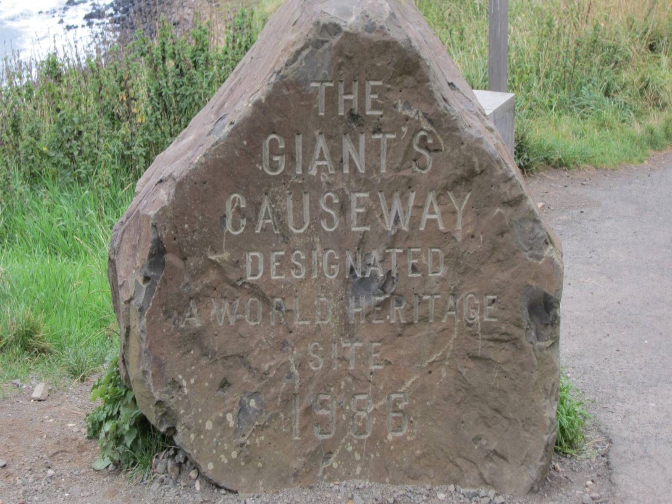



Slide 2
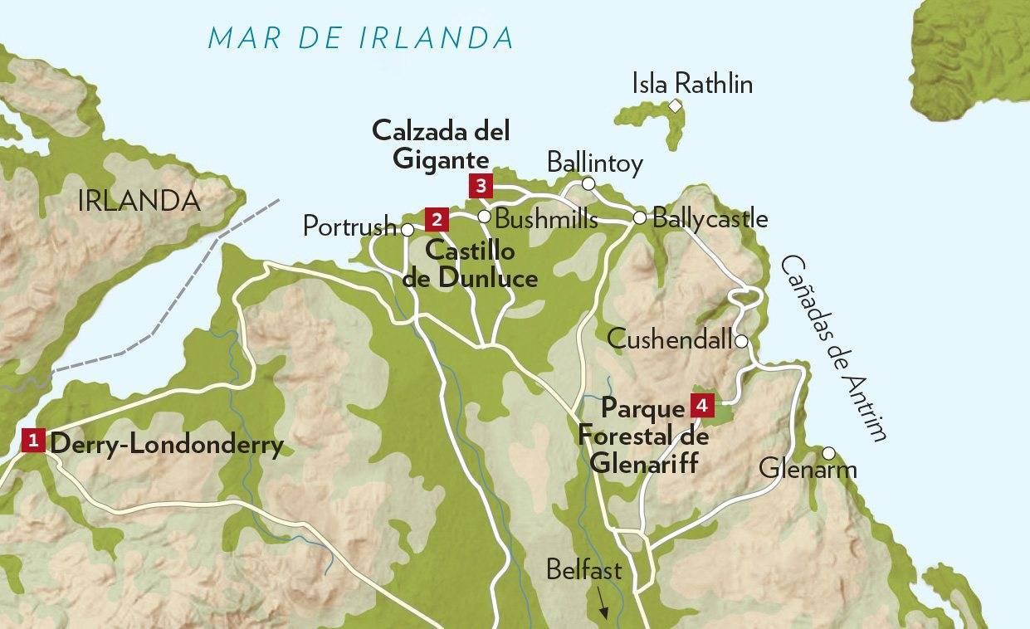

Slide 3
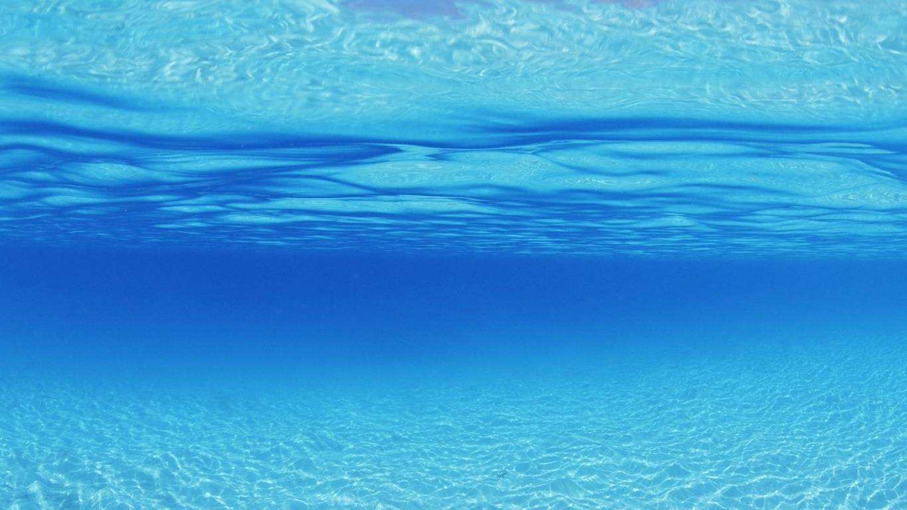
La Calzada del Gigante en Irlanda del Norte
Una de las formaciones rocosas naturales más conocidas del mundo
La Calzada del Gigante, en inglés “Giant’s Causeway”, se encuentra en la costa nororiental de la isla de Irlanda del Norte, (territorio del Reino Unido y no de La República de Irlanda). La Calzada del Gigante o de los Gigantes es principalmente conocida por unas formaciones rocosas muy llamativas y particulares. Estas formaciones de roca volcánica son columnas de basalto que obtuvieron esa forma al enfriarse bruscamente la lava de un cráter o caldera volcánica tras la erupción de un volcán hace 60 millones de años. Es un área que contiene unas 40.000 columnas Fue declarada Patrimonio de la Humanidad en 1986, y Reserva Natural Nacional en 1987. Fue descubierta en 1693.

Slide 4
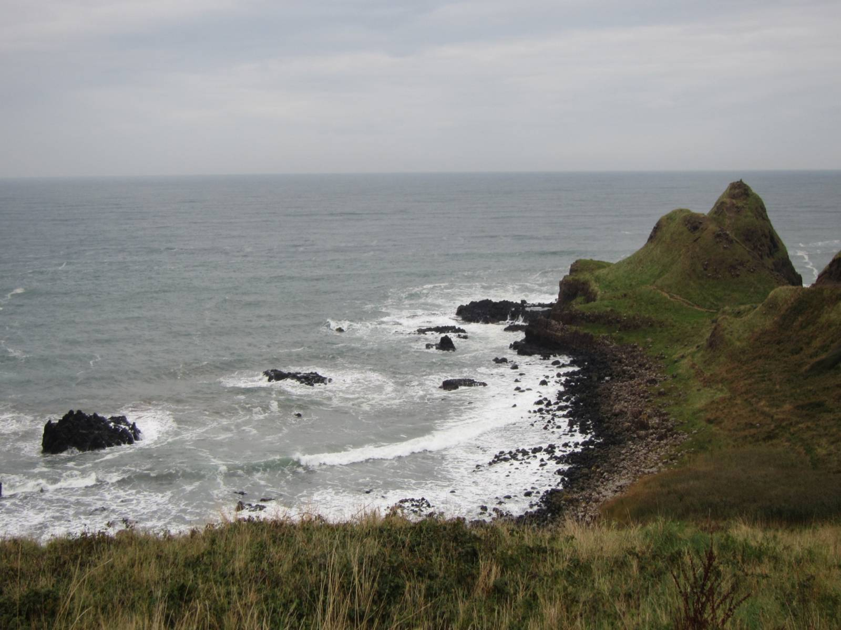
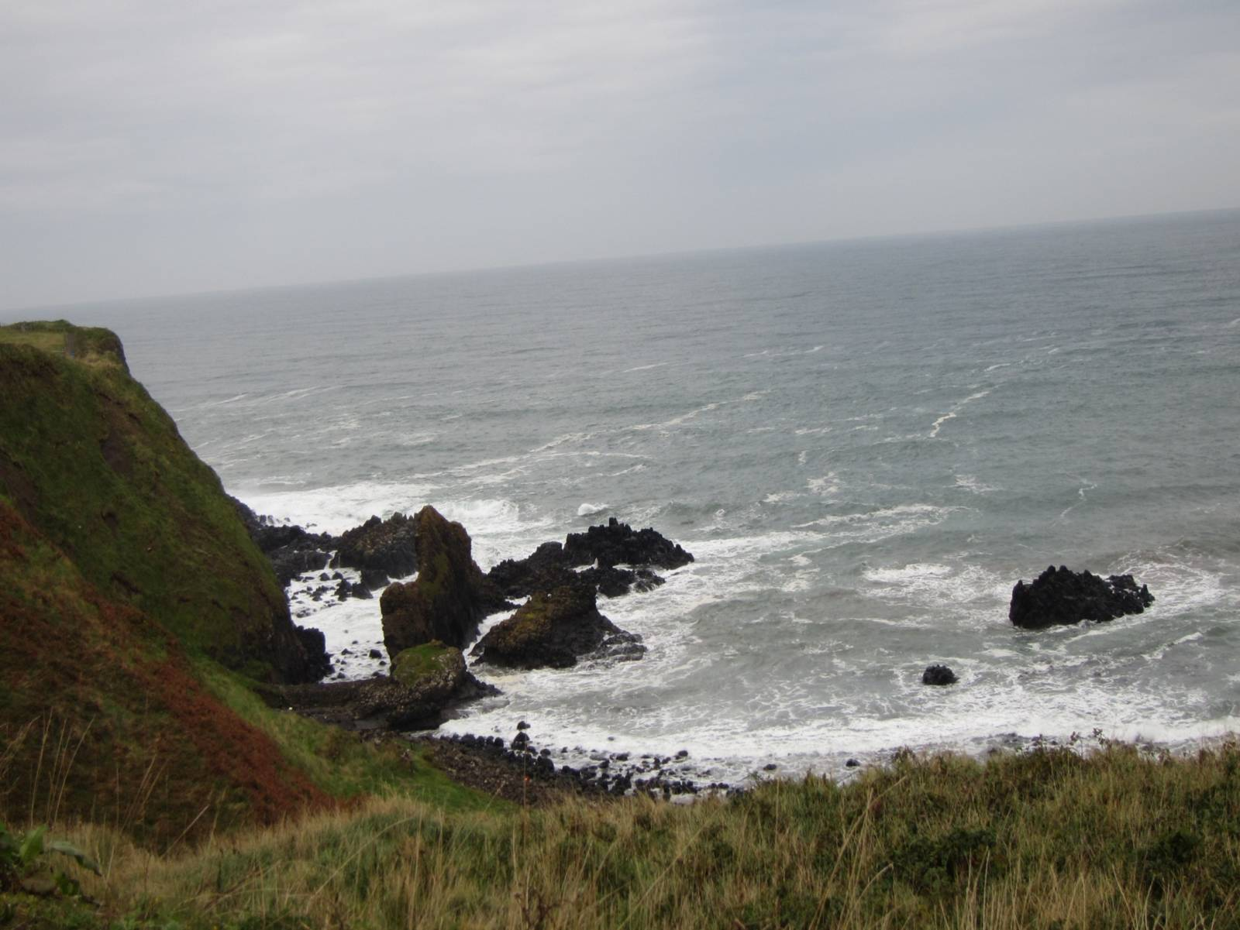
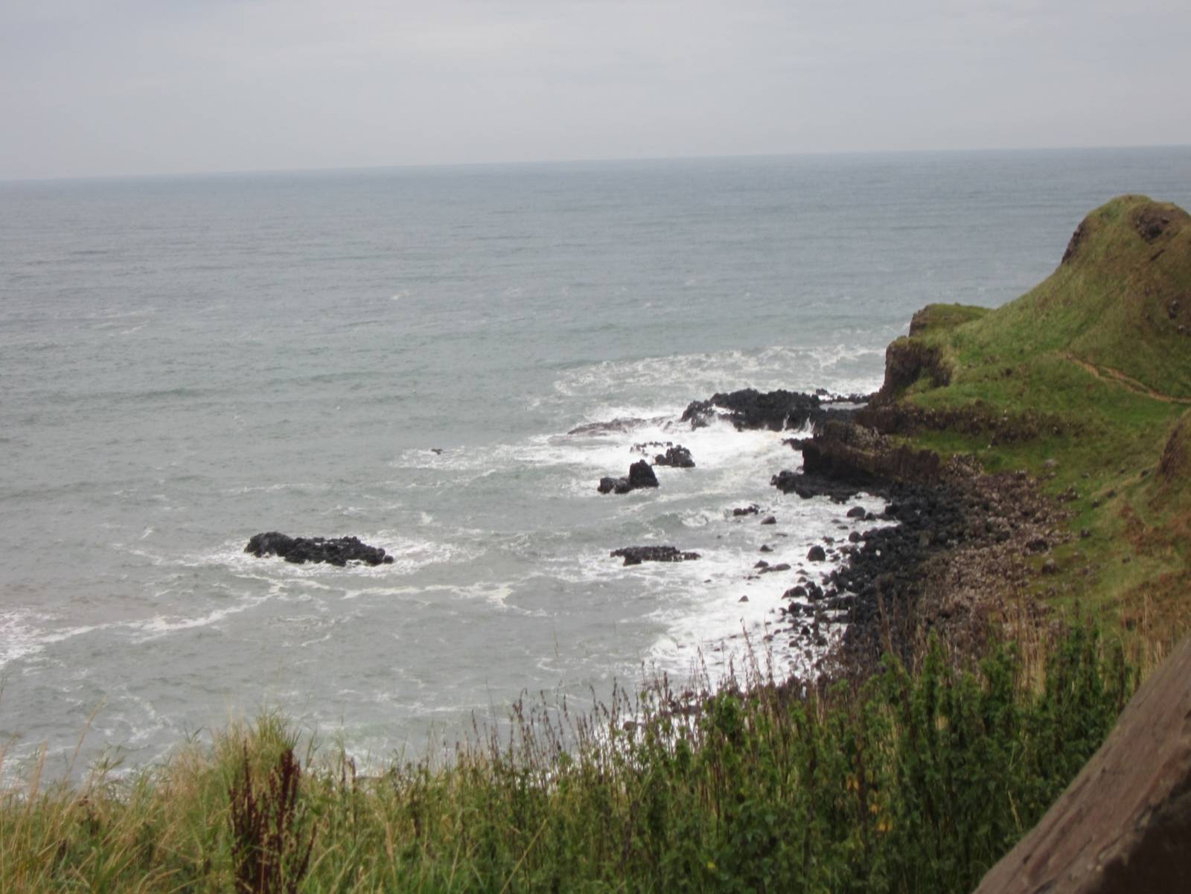

Slide 5
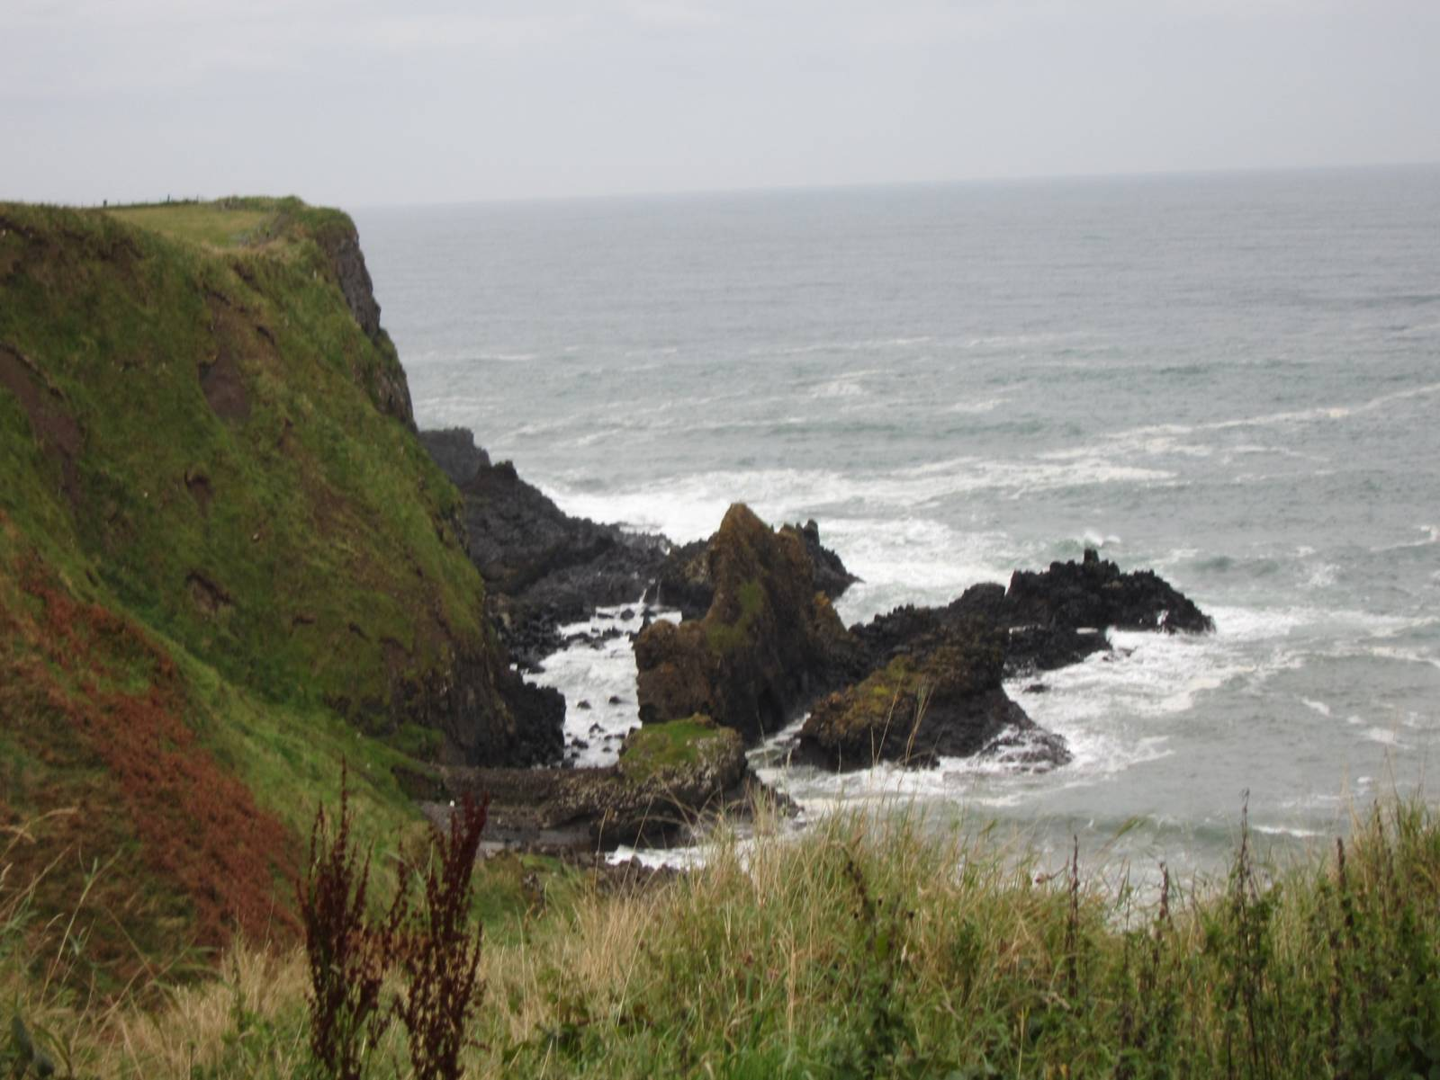

Slide 6
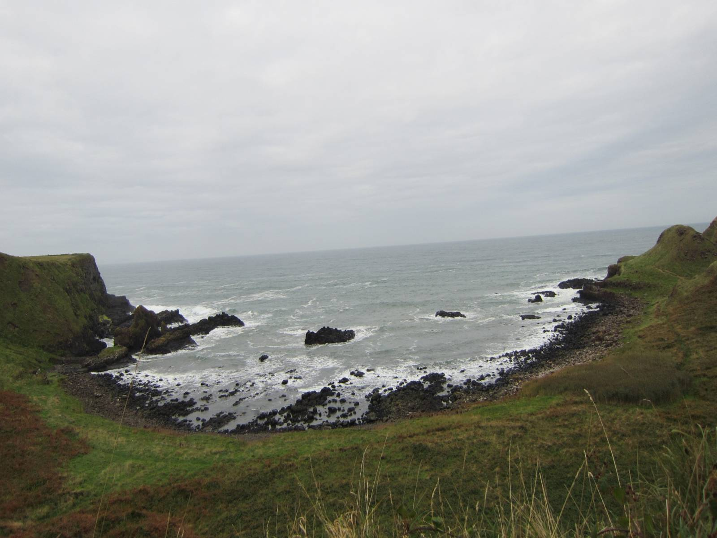

Slide 7
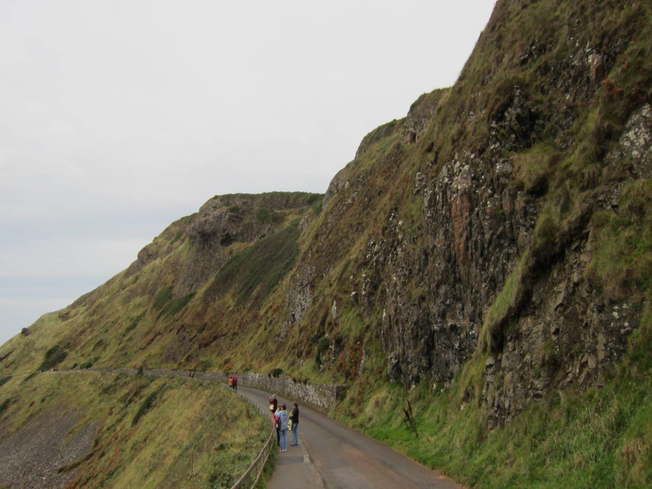
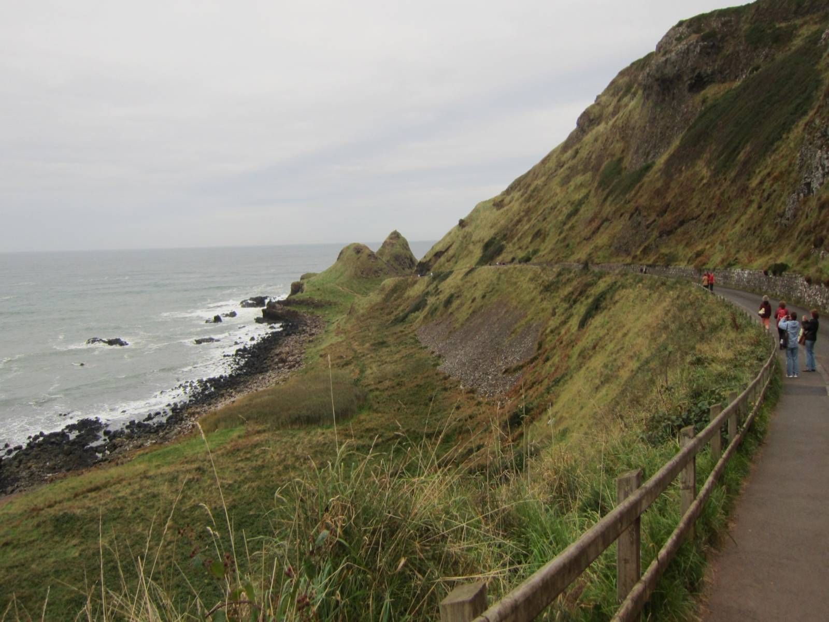

Slide 8
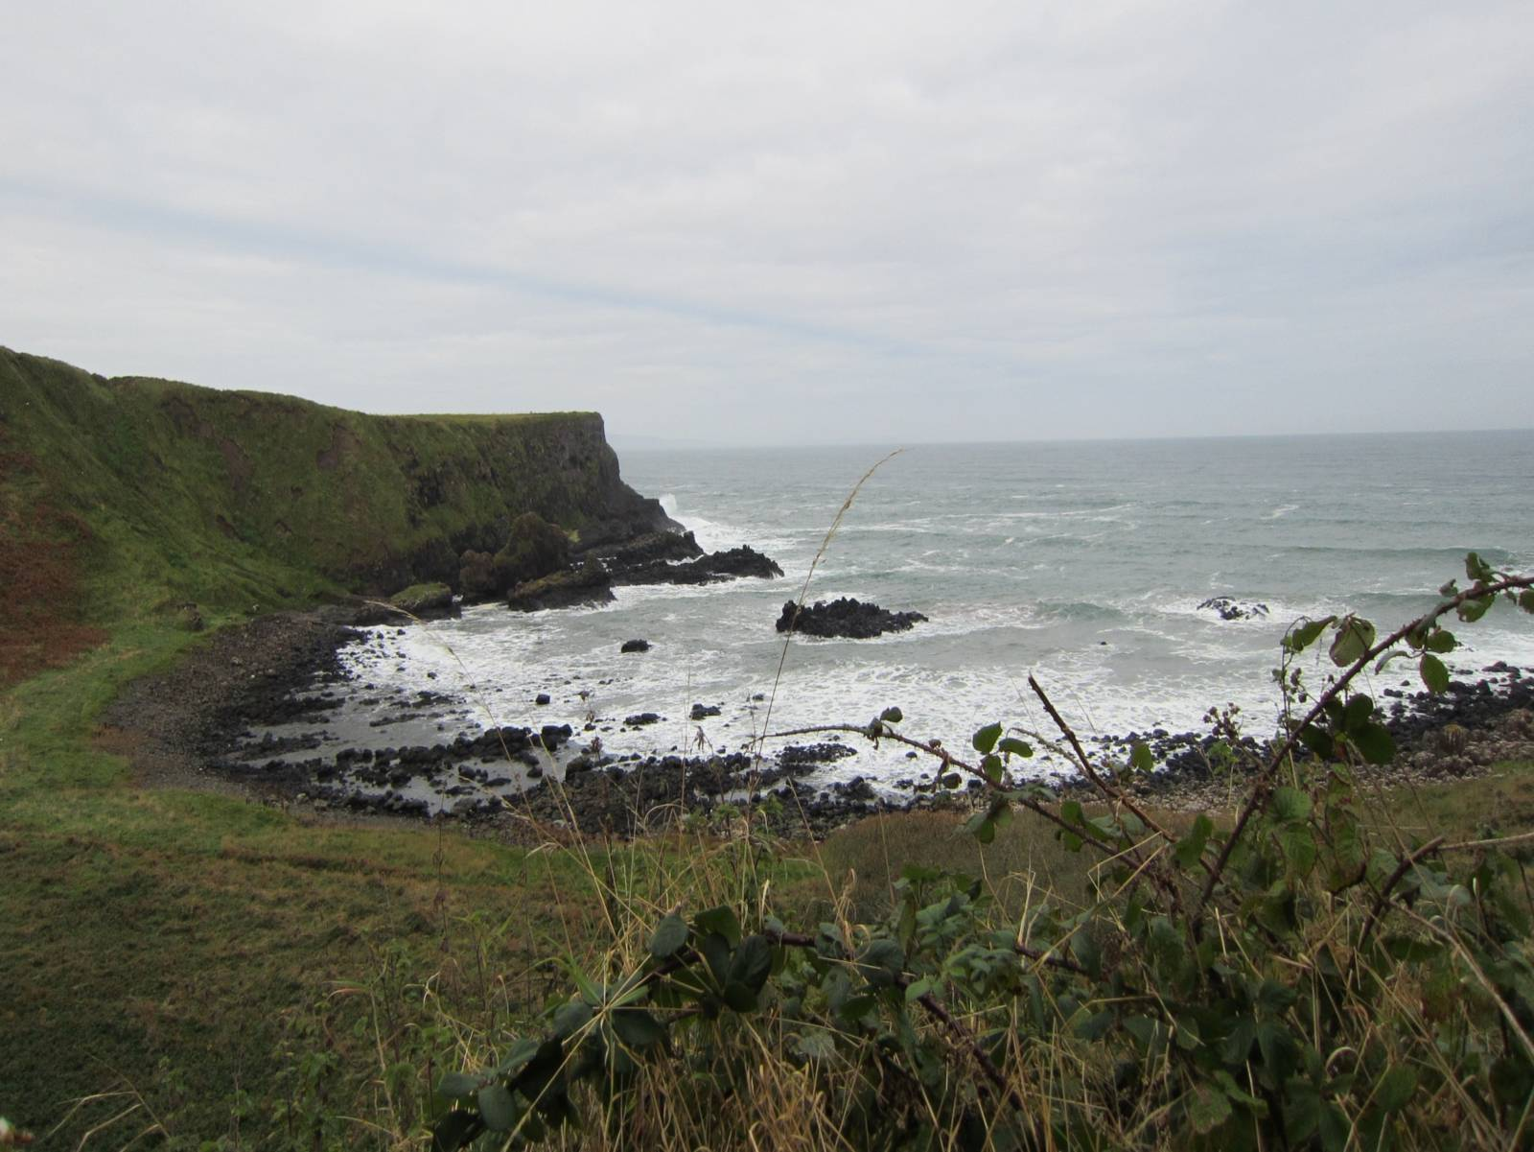

Slide 9
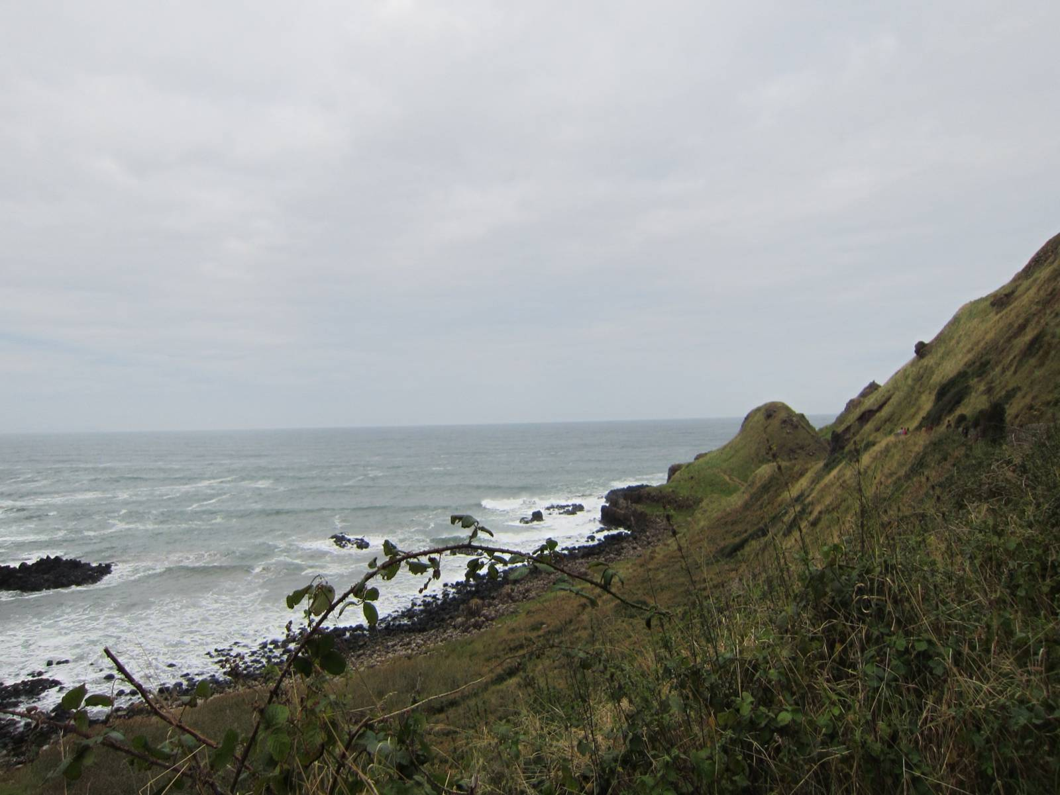

Slide 10
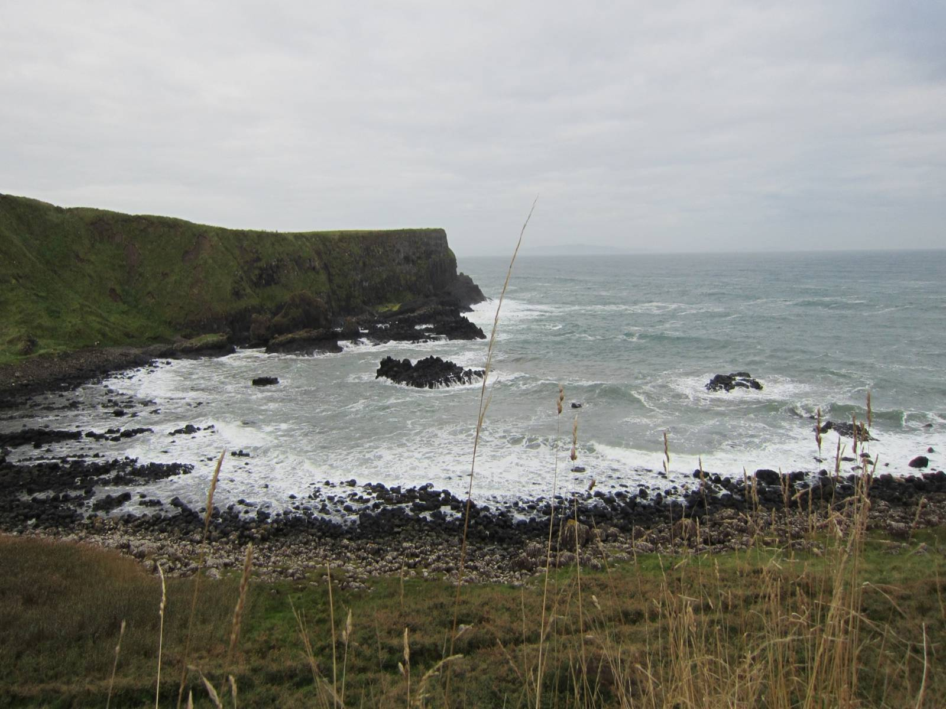
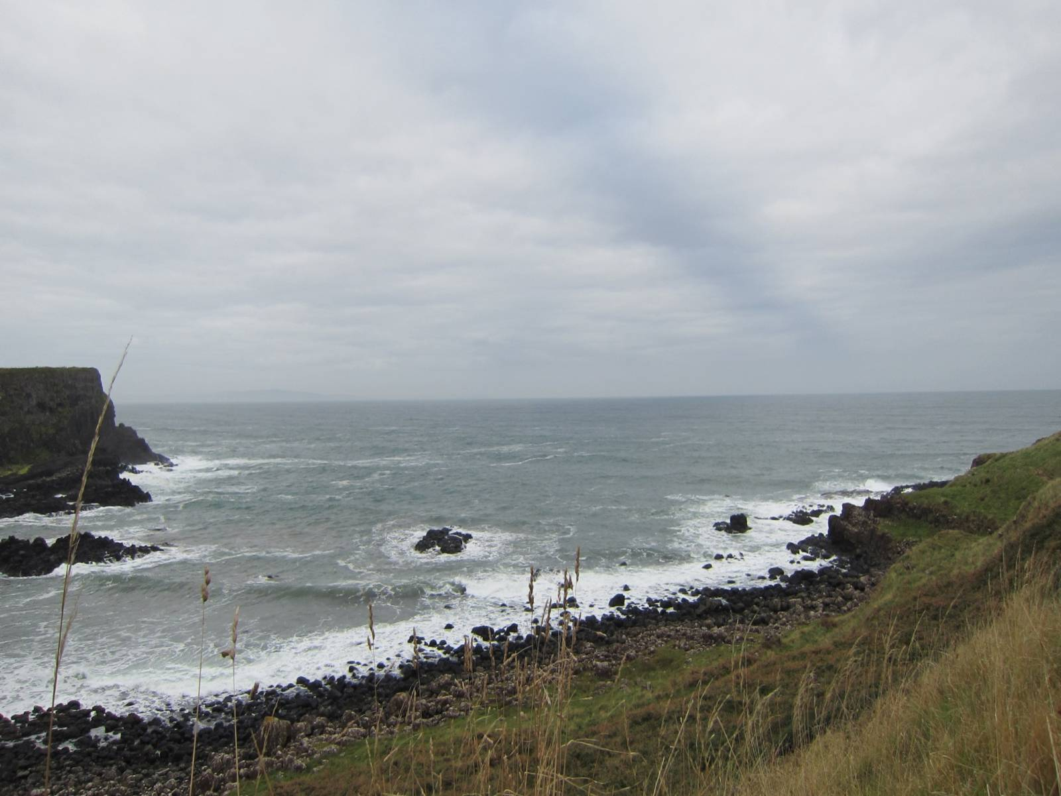

Slide 11
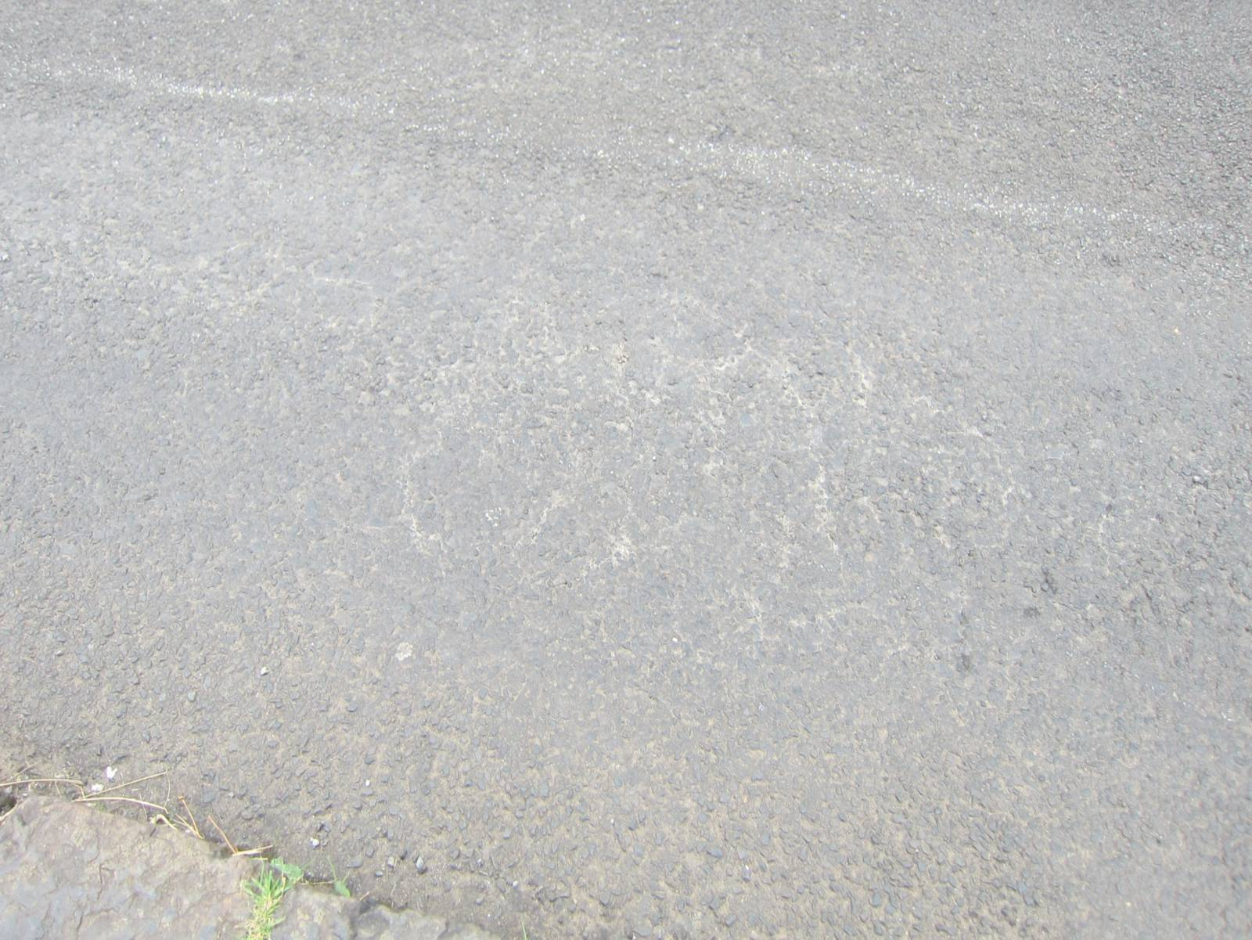
Estamos ante una maravilla natural geológica que enlaza con relatos mitológicos, según cuenta la leyenda celta.
Así nació la leyenda sobre estas columnas mágicas. Dos gigantes bravucones, uno de Irlanda (Finn) y otro de Staffa (Bennandoner) separados por el océano, que se lanzaban piedras desde sus moradas para molestarse, tantas que crearon un puente de piedras, la calzada de los gigantes. Los dos gigantes nunca se habían conocido y no sabían de su tamaño . Por fin, un día para enfrentarse con su enemigo y demostrar quién era el más fuerte. Finn decidió acercarse por la calzada hasta Escocia, cruzó el mar, vio a su rival de espaldas y se dio cuenta de que era mucho más grande de lo que pensaba y sin duda, !!tremendamente más fuerte!. Tardó poco en poner pies en polvorosa, sabiendo que su vecino escocés al verle desde lejos correr, le seguiría con furia.
Finn llegó agotado y asustado a su casa, donde se encontraba su mujer, a la que despavorido pidió ayuda. Su inteligente esposa, verdadera heroína del cuento, le puso un pañal y un chupete e hizo que se escondiera en un cesto y lo tapó como si fuera un bebé. Resultaron no ser tan valientes. Cuando llegó Benandonner y entró bravamente en aquella casa, fue recibido amablemente por la ingeniosa gigantona, le ofreció té y le pidió que esperara a su marido que no se encontraba en el hogar. y le rogó que no despertara a su bebé, hijo de Finn. Mientras esperaba, se asomó a la habitación y viendo en el cesto a tan crecido vástago, salió como alma que lleva el diablo imaginándose como sería el padre de la criatura. Rompiendo la calzada para no ser seguido. así que huyó pisando muy fuerte las rocas, que se hundieron en el mar para que el otro gigante no pudiera llegar a Staffa., por la que solo se conservan el principio y el final
Dicho destrozo es la supuesta causa de que Irlanda y Escocia no estén unidas.
.

Slide 12
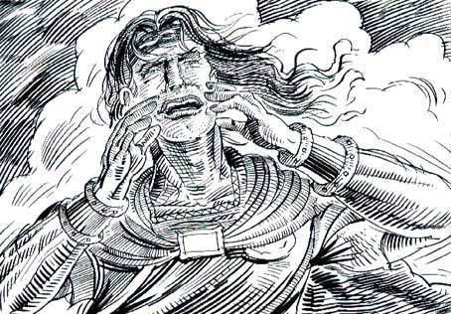
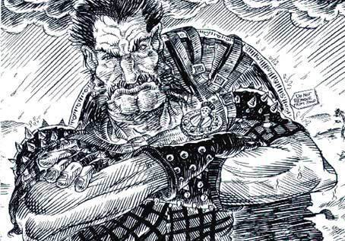
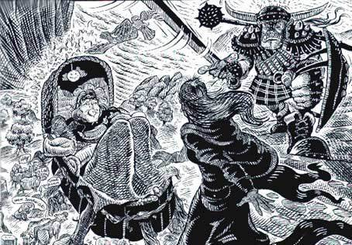

Slide 13
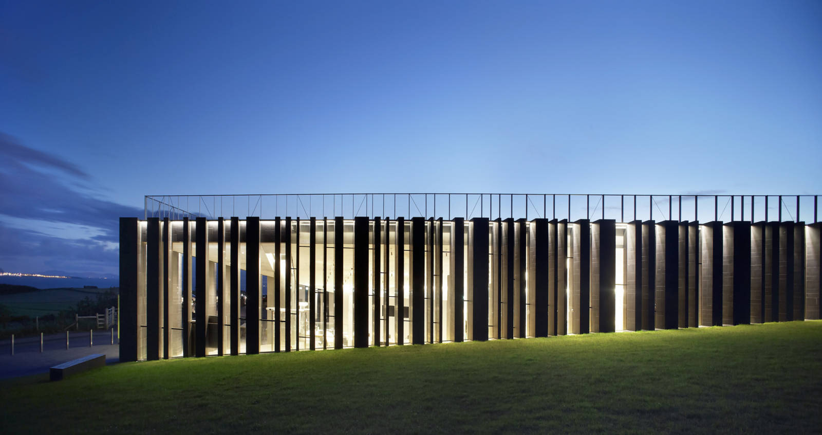

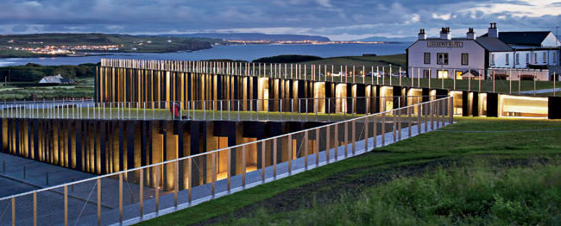
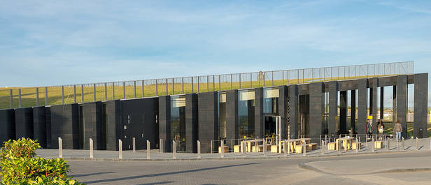

Slide 14
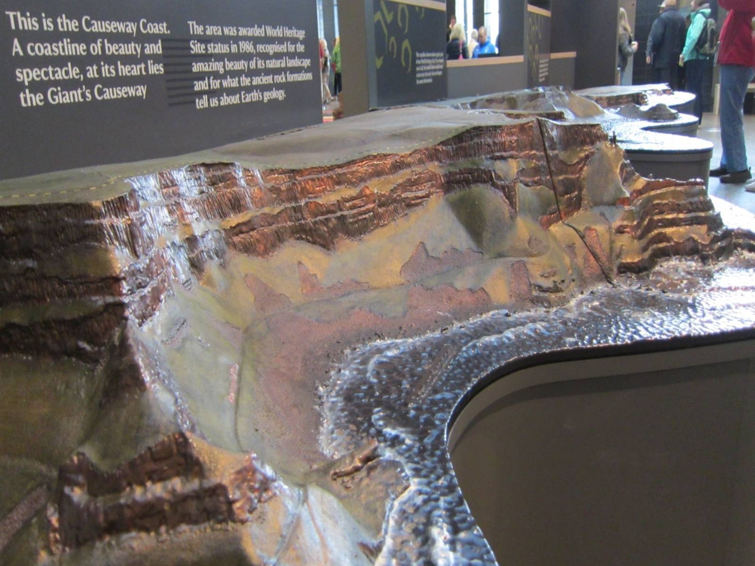
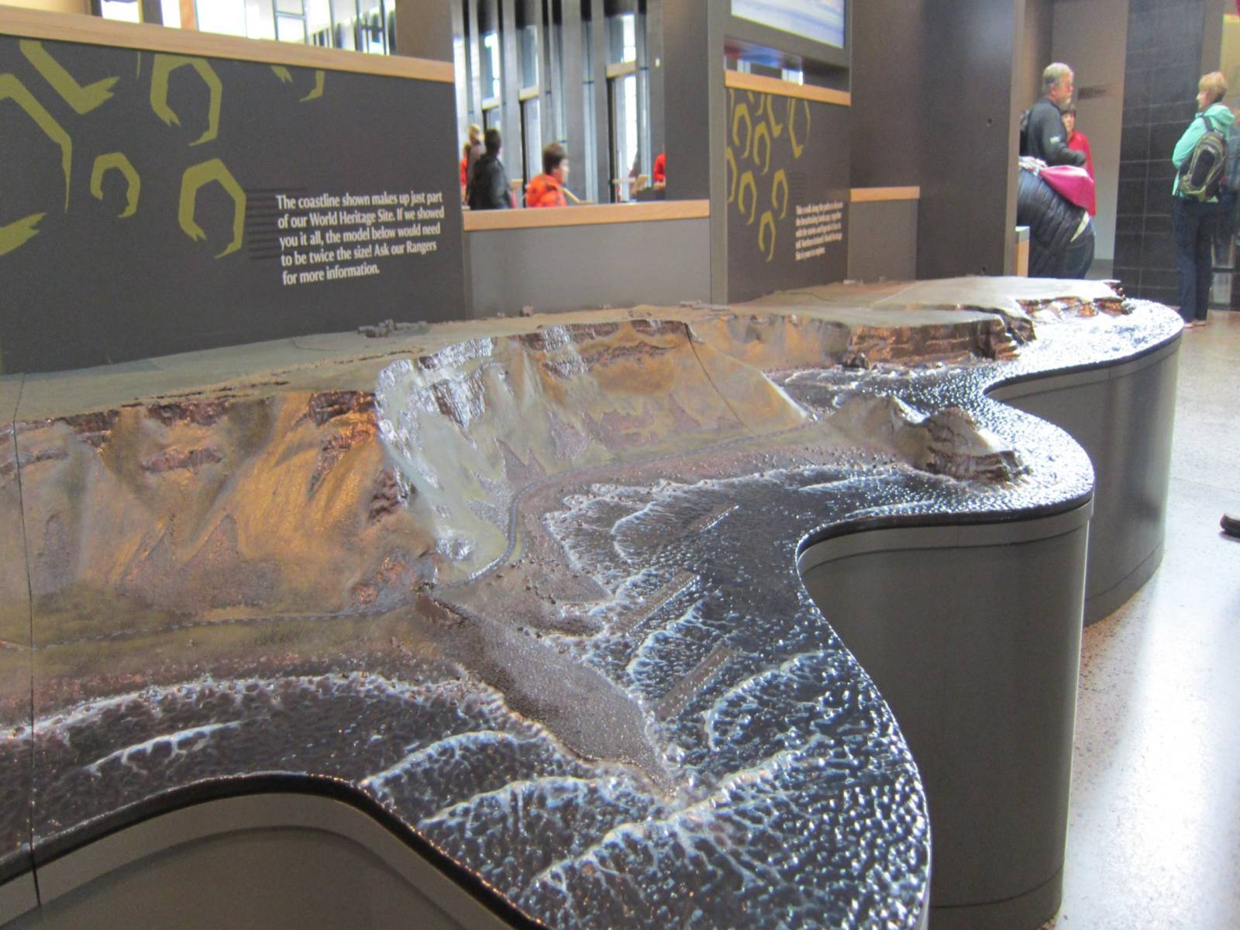
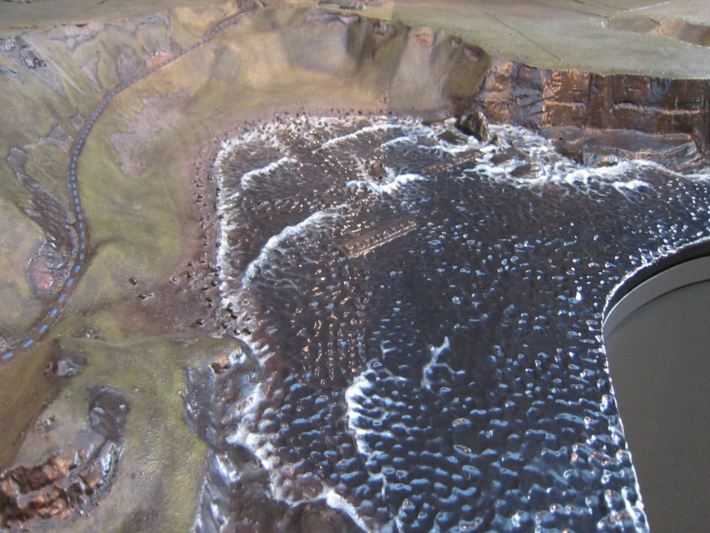

Slide 15
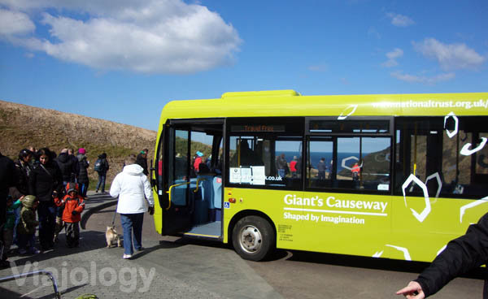
Hay unos pequeños microbuses (coste 1 libra) que hacen ese recorrido entre el centro de visitantes y la propia Calzada del Gigante, esta distancia es tan sólo de 1 kilómetro, es un camino fácil, por lo que, si nada te lo impide, recórrelo a pié, nosotros bajamos andando y regresamos en él. Te proporcionan una audioguía que te ayuda para ver las figuras sugeridas durante el recorrido. La Calzada de los Gigantes es única y nadie se va de Irlanda sin verla pues sería un olvido imperdonable.

Slide 16
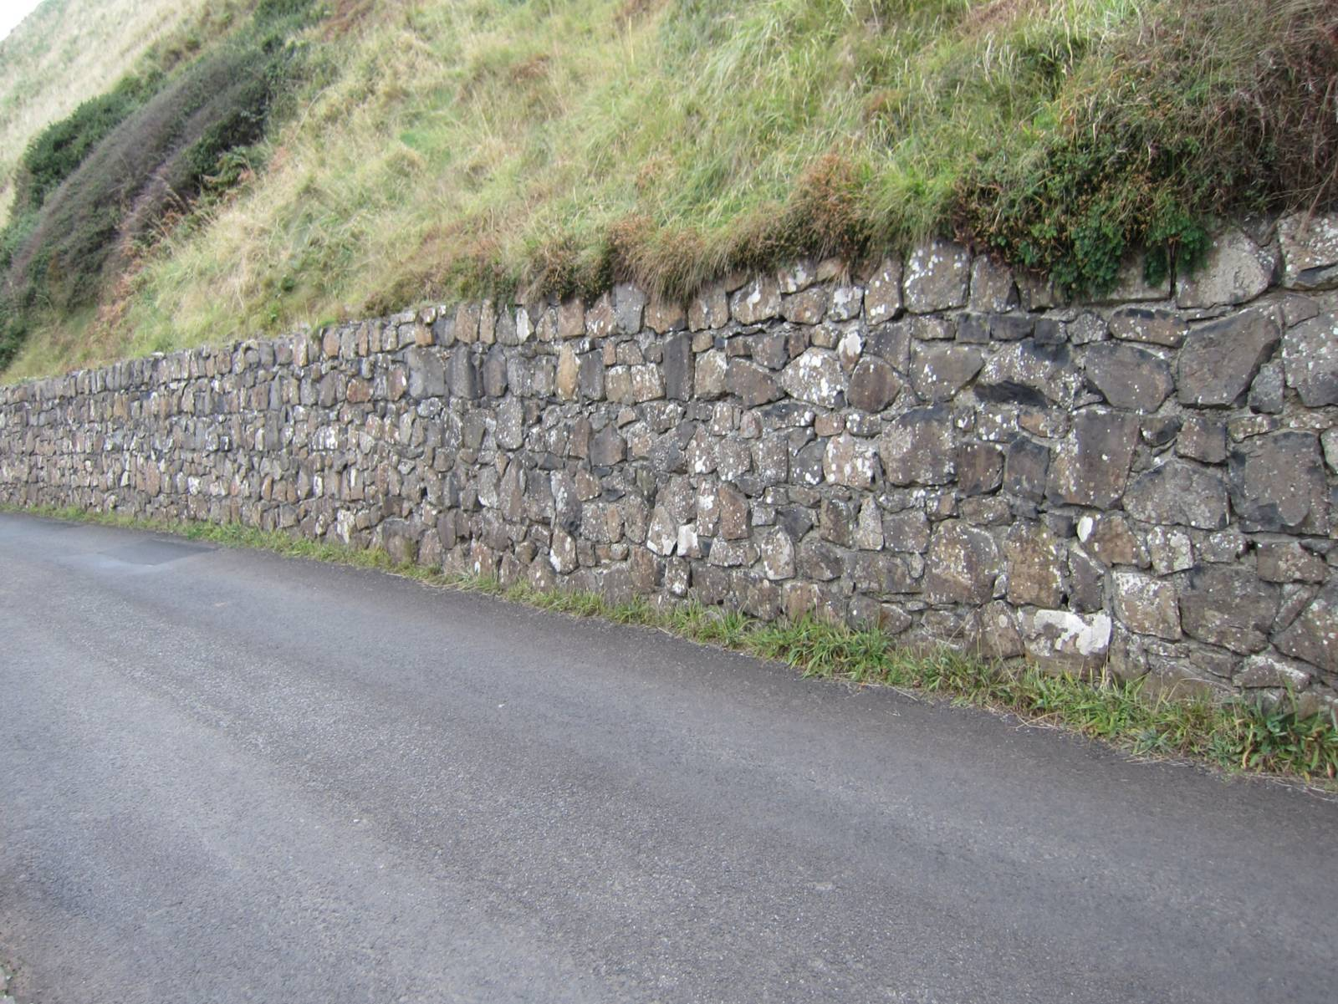

Slide 17
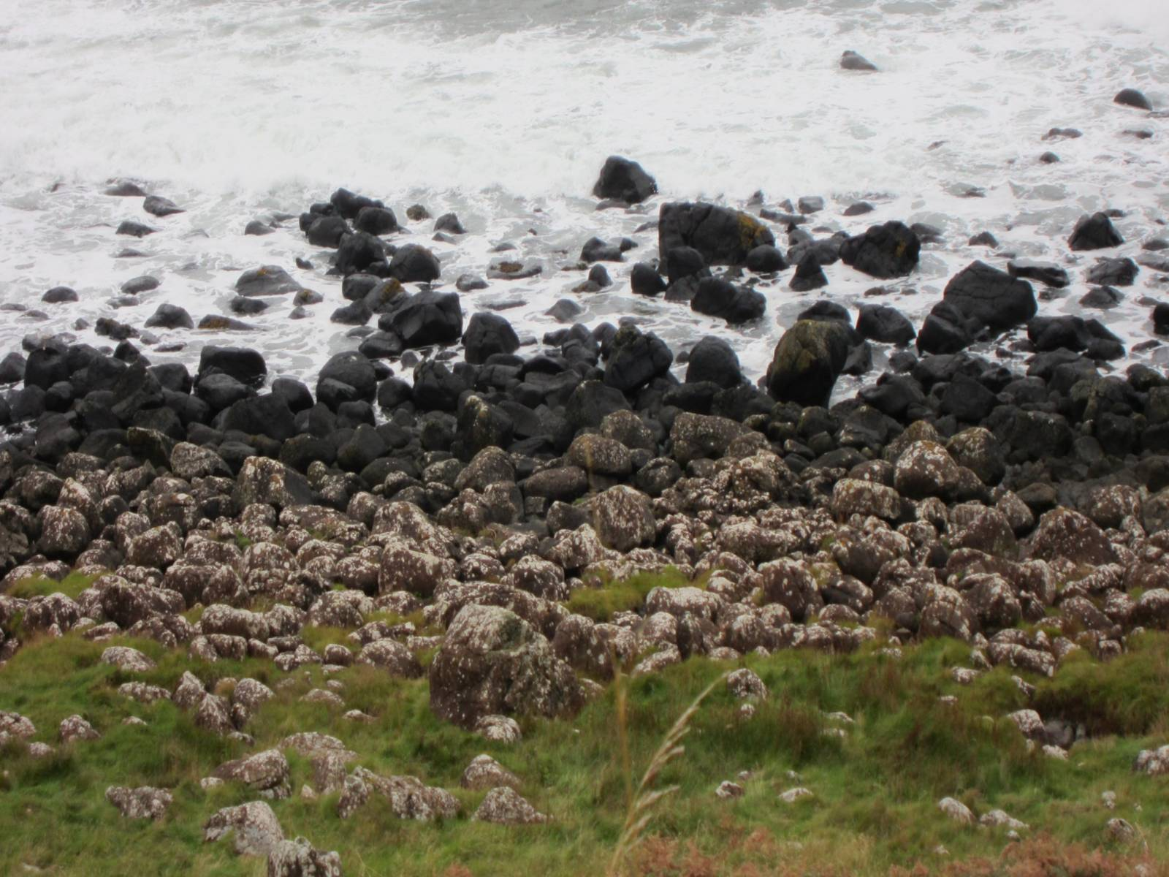

Slide 18
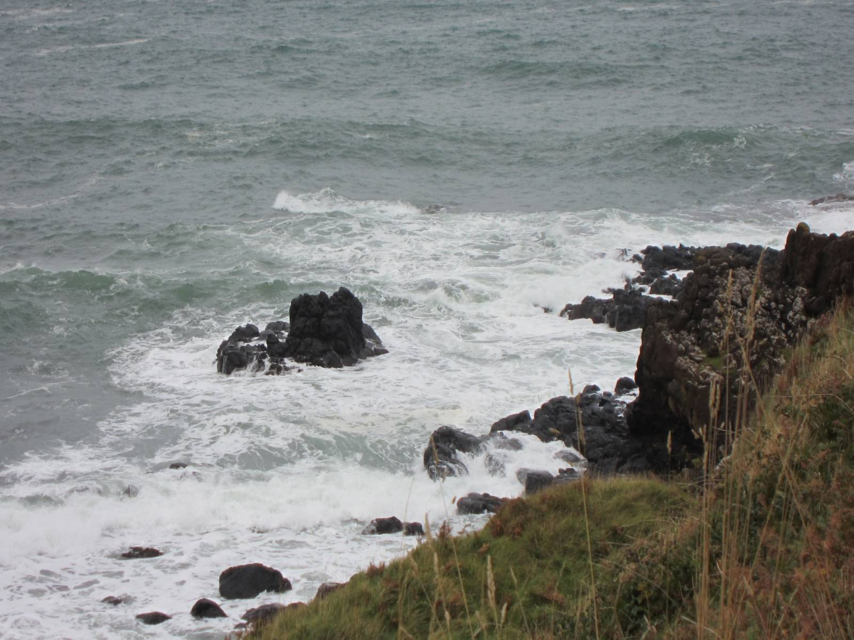
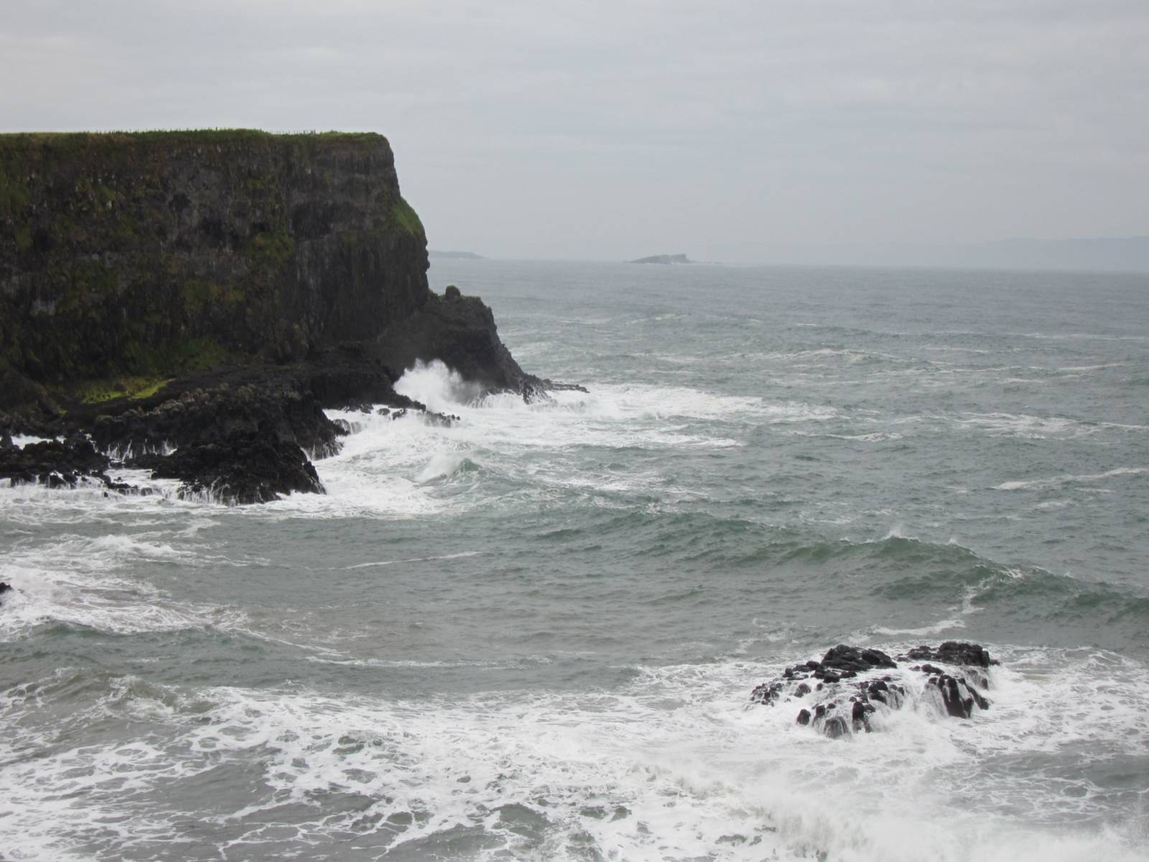

Slide 19
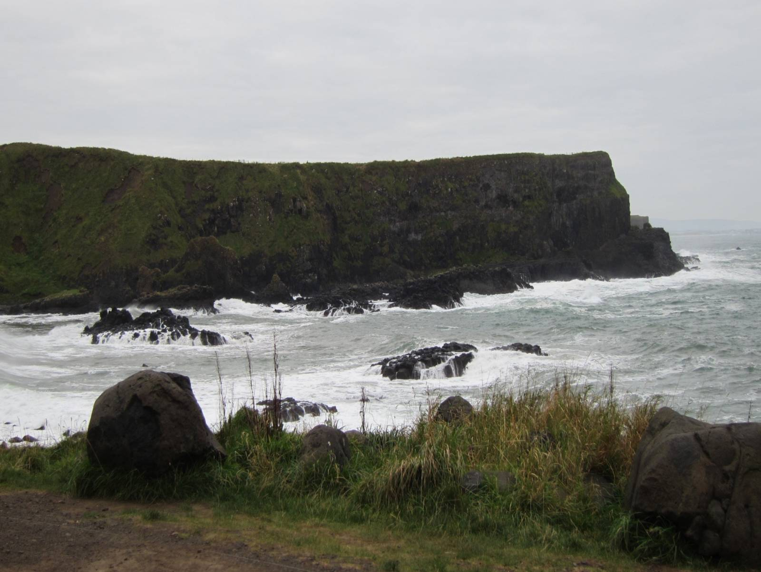

Slide 20
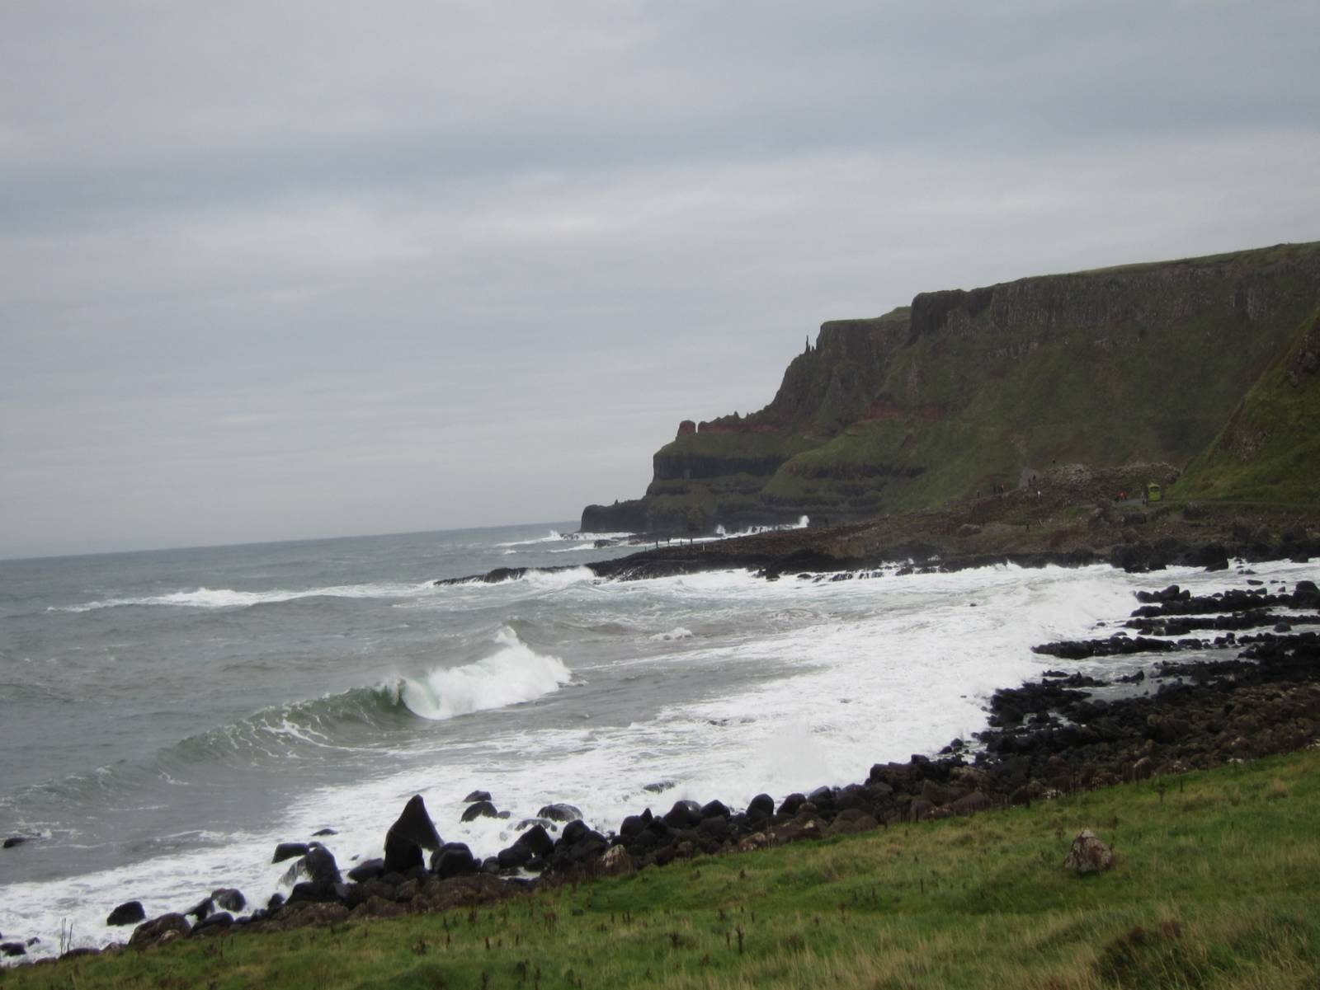

Slide 21
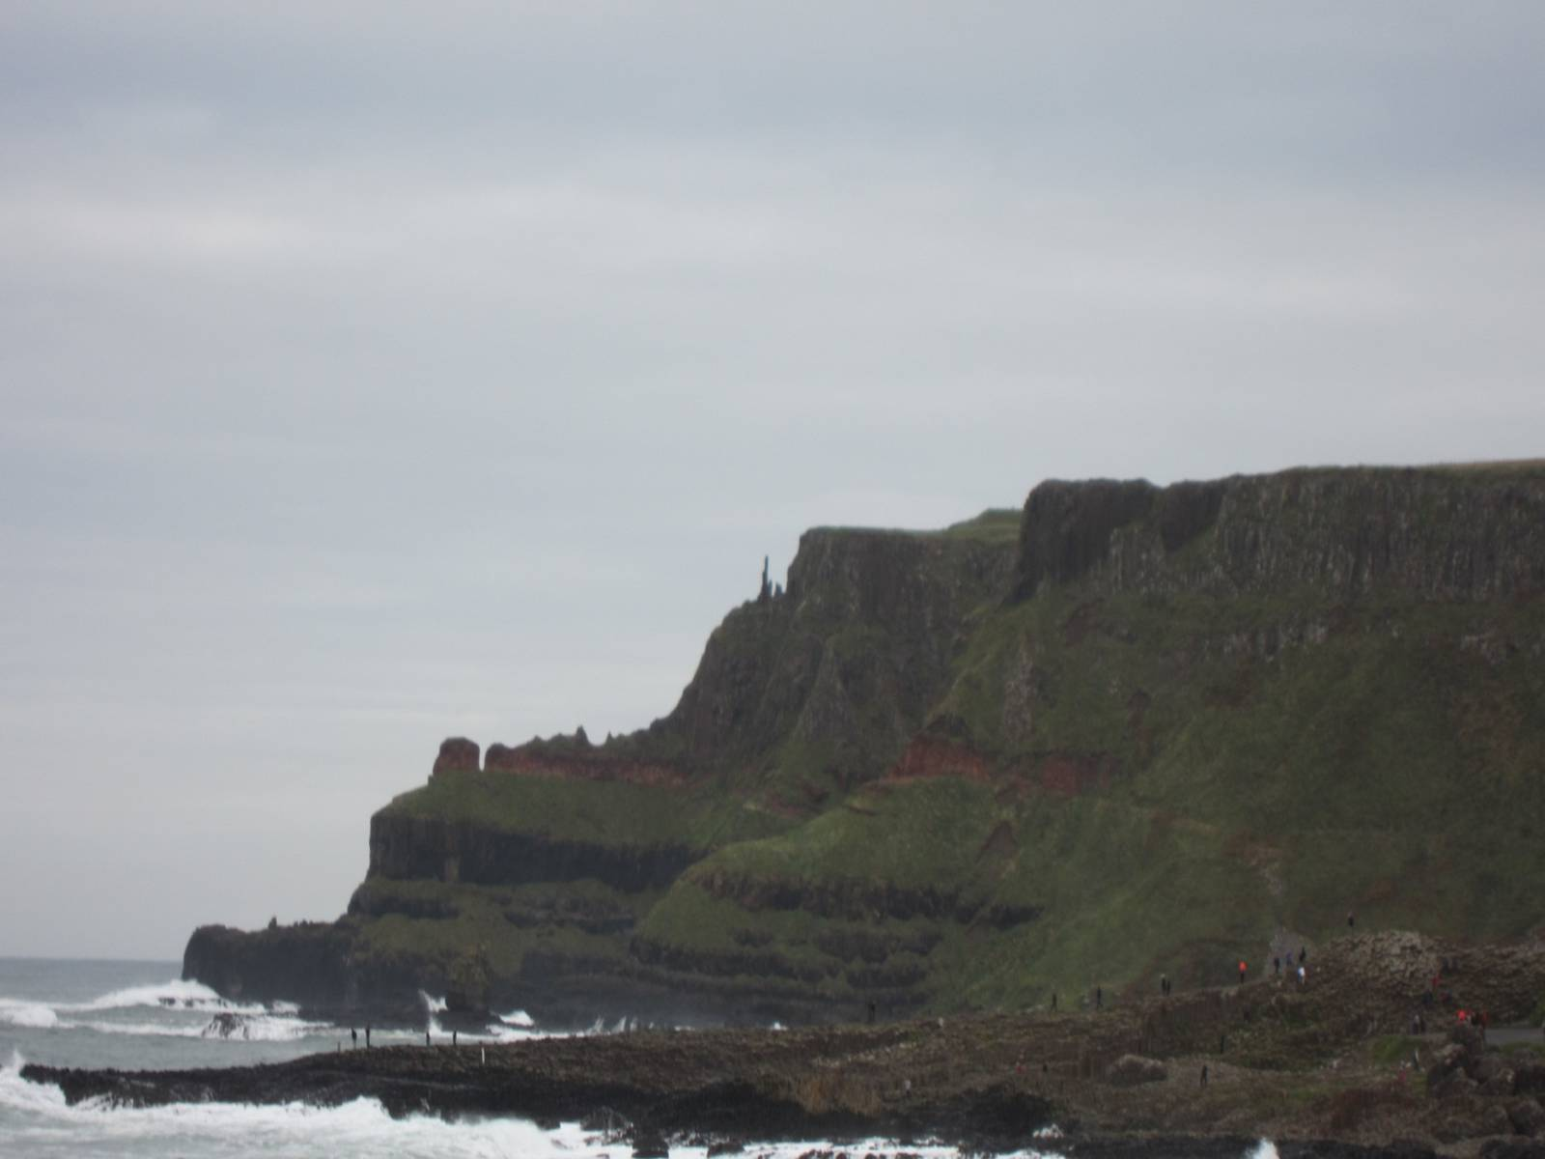

Slide 22
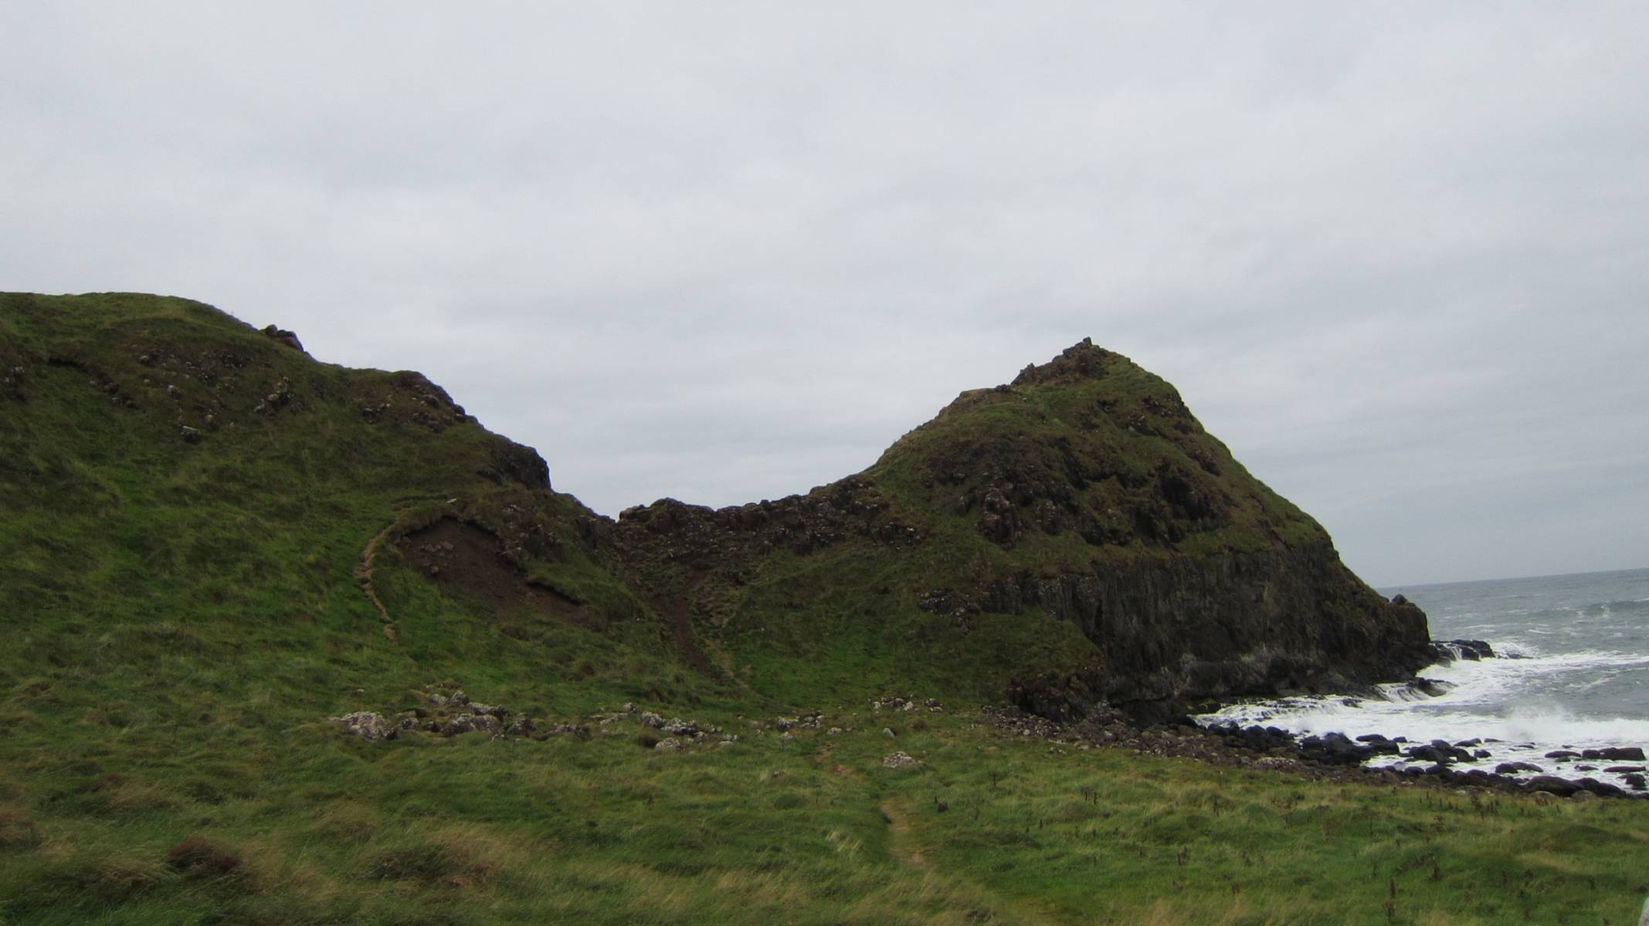
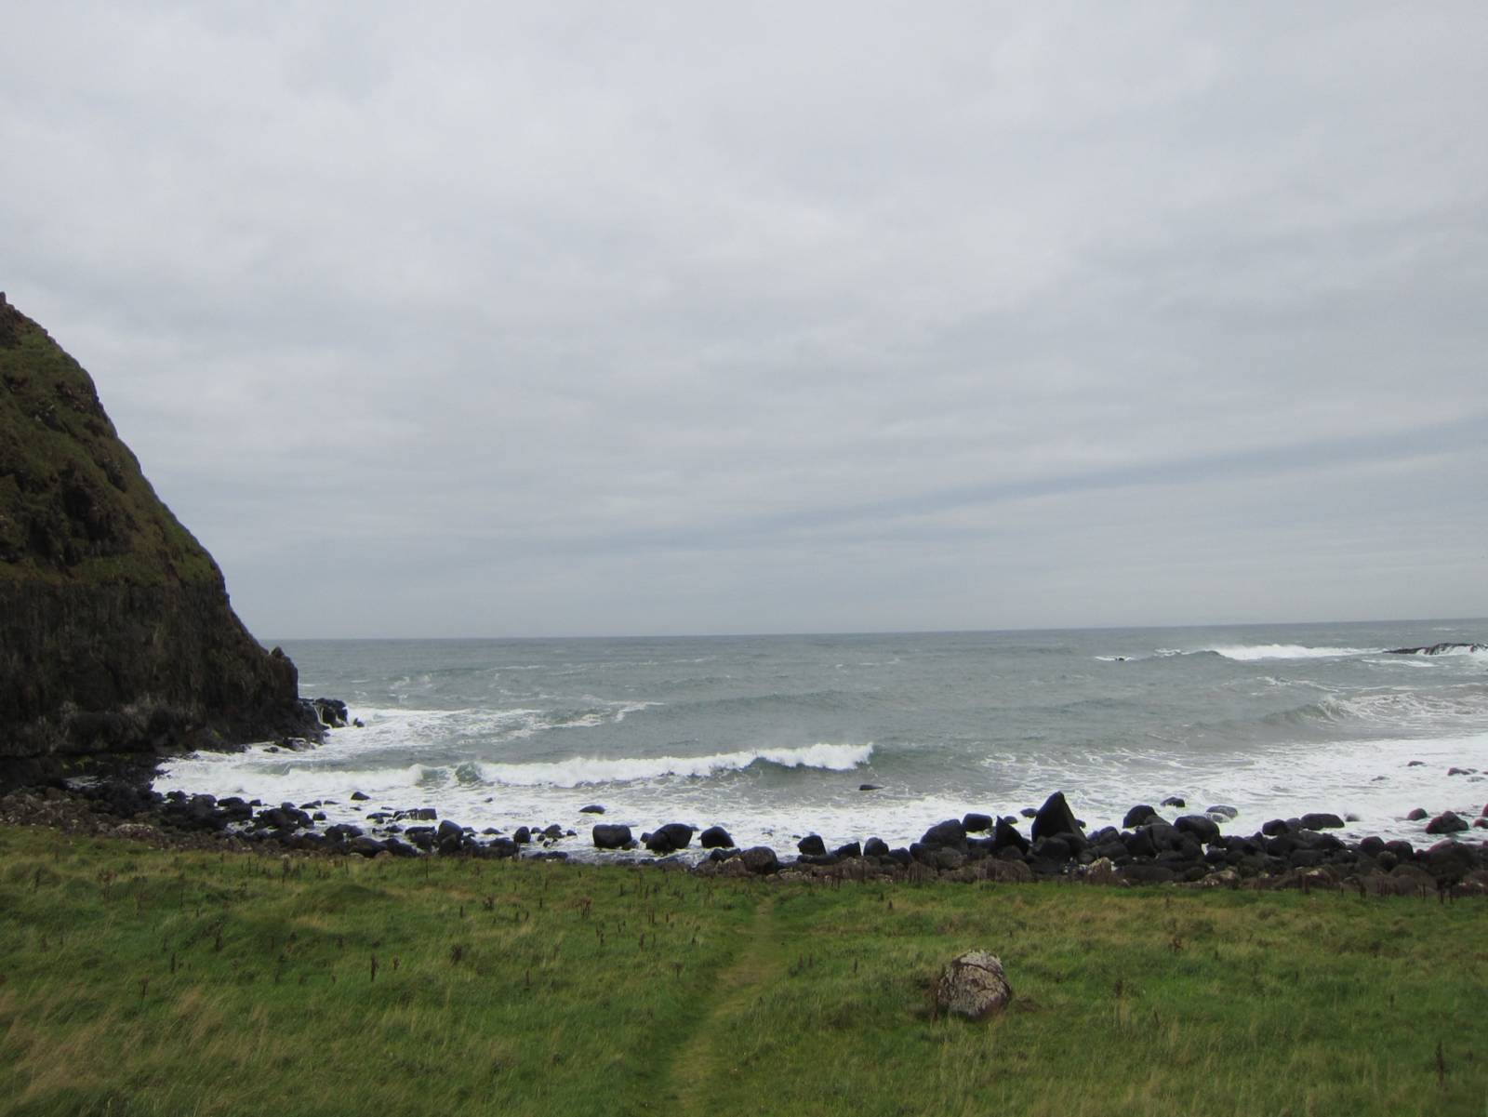

Slide 23
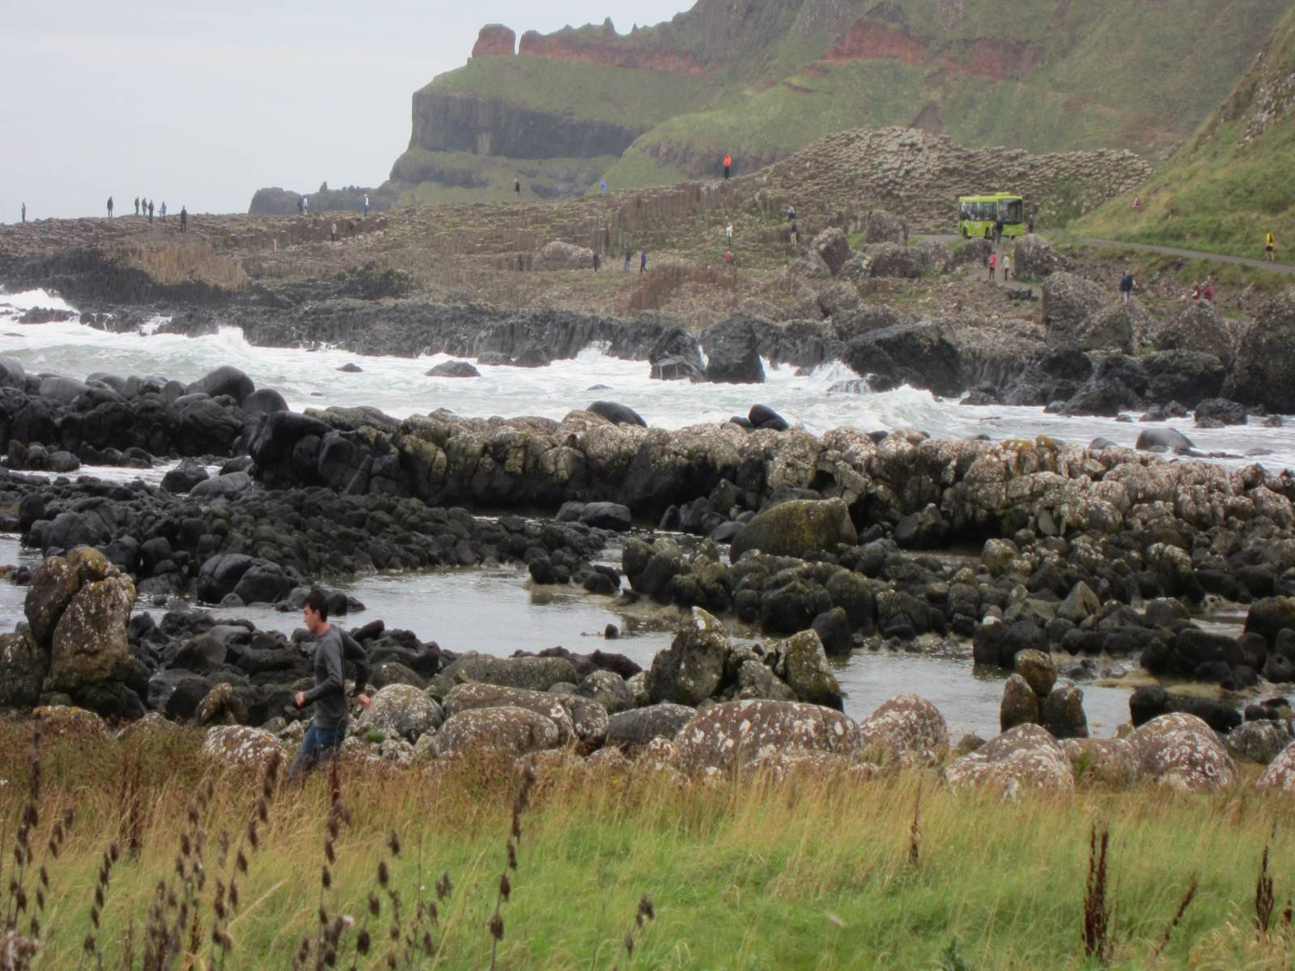

Slide 24
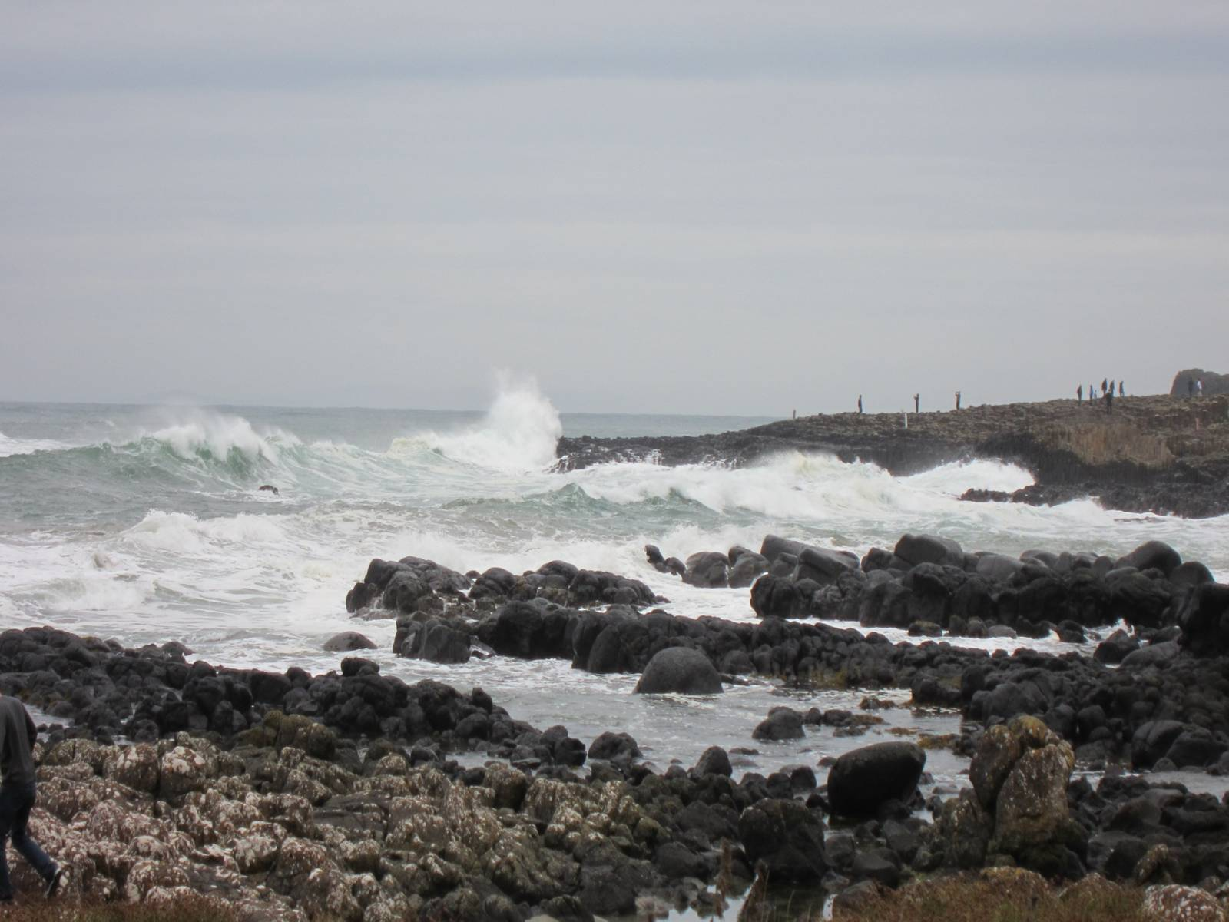

Slide 25
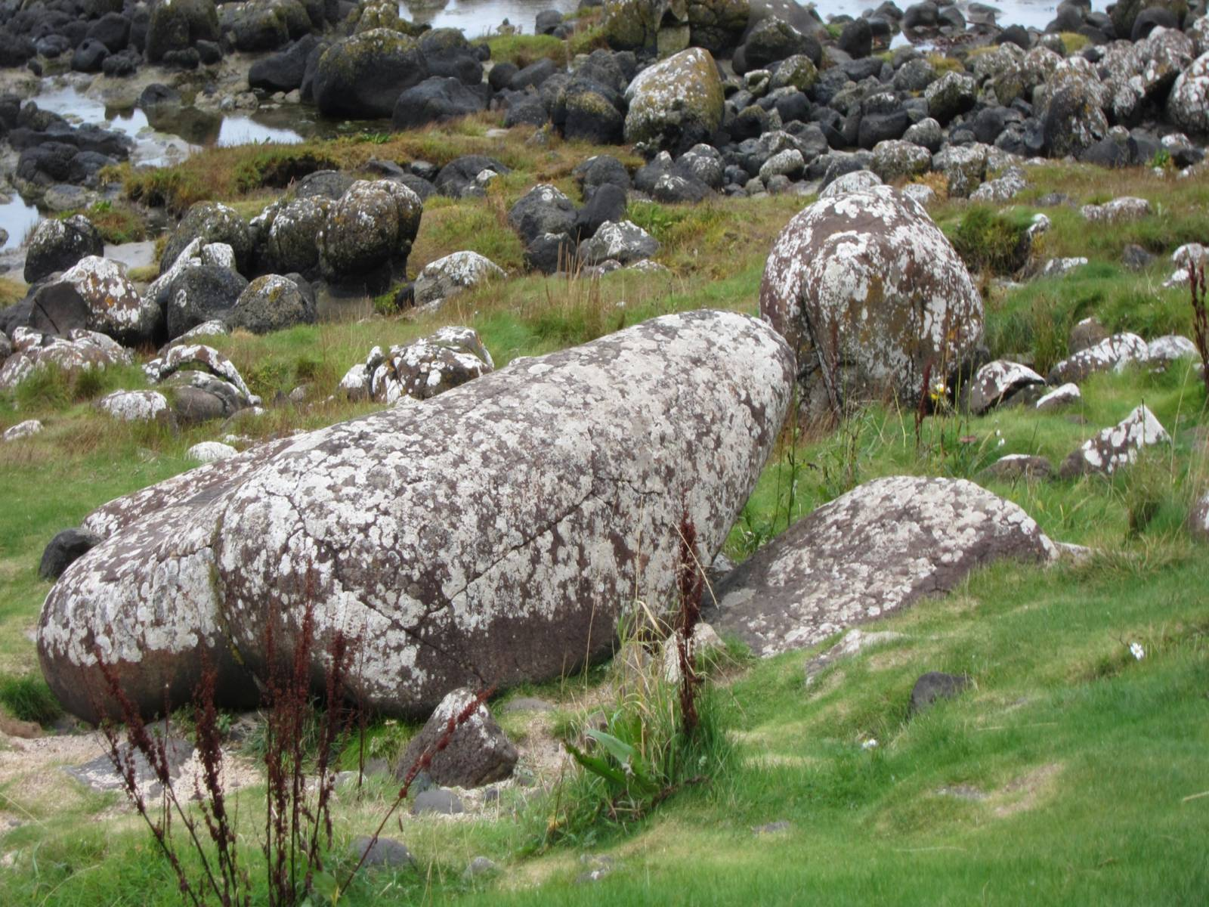

Slide 26
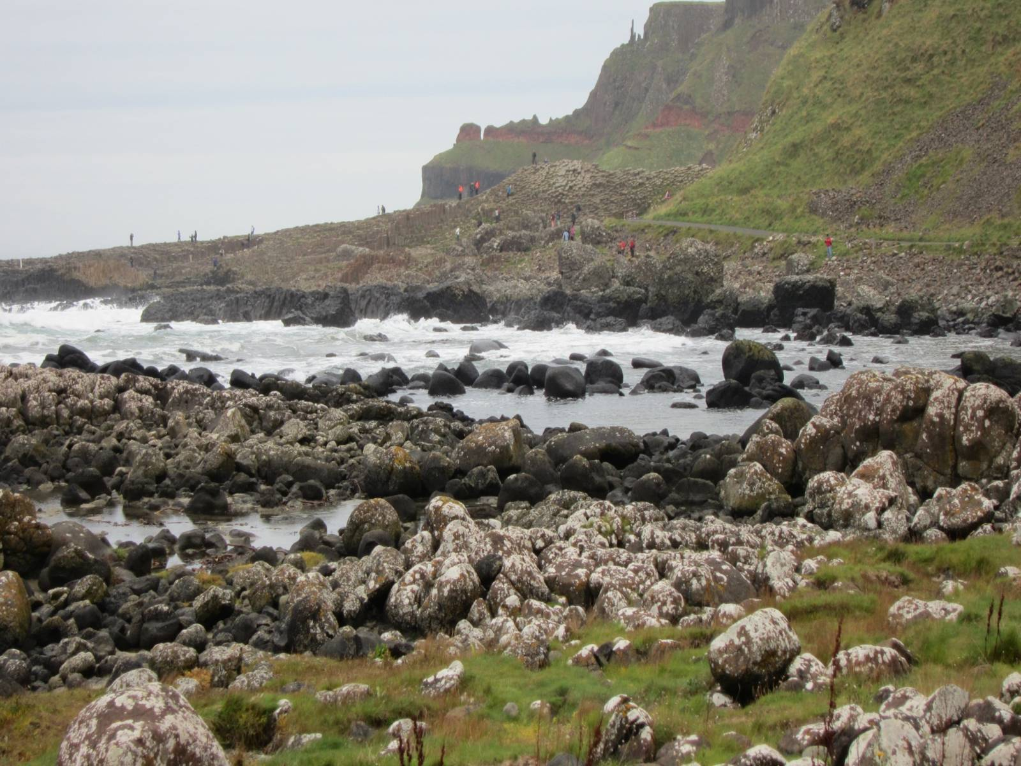

Slide 27
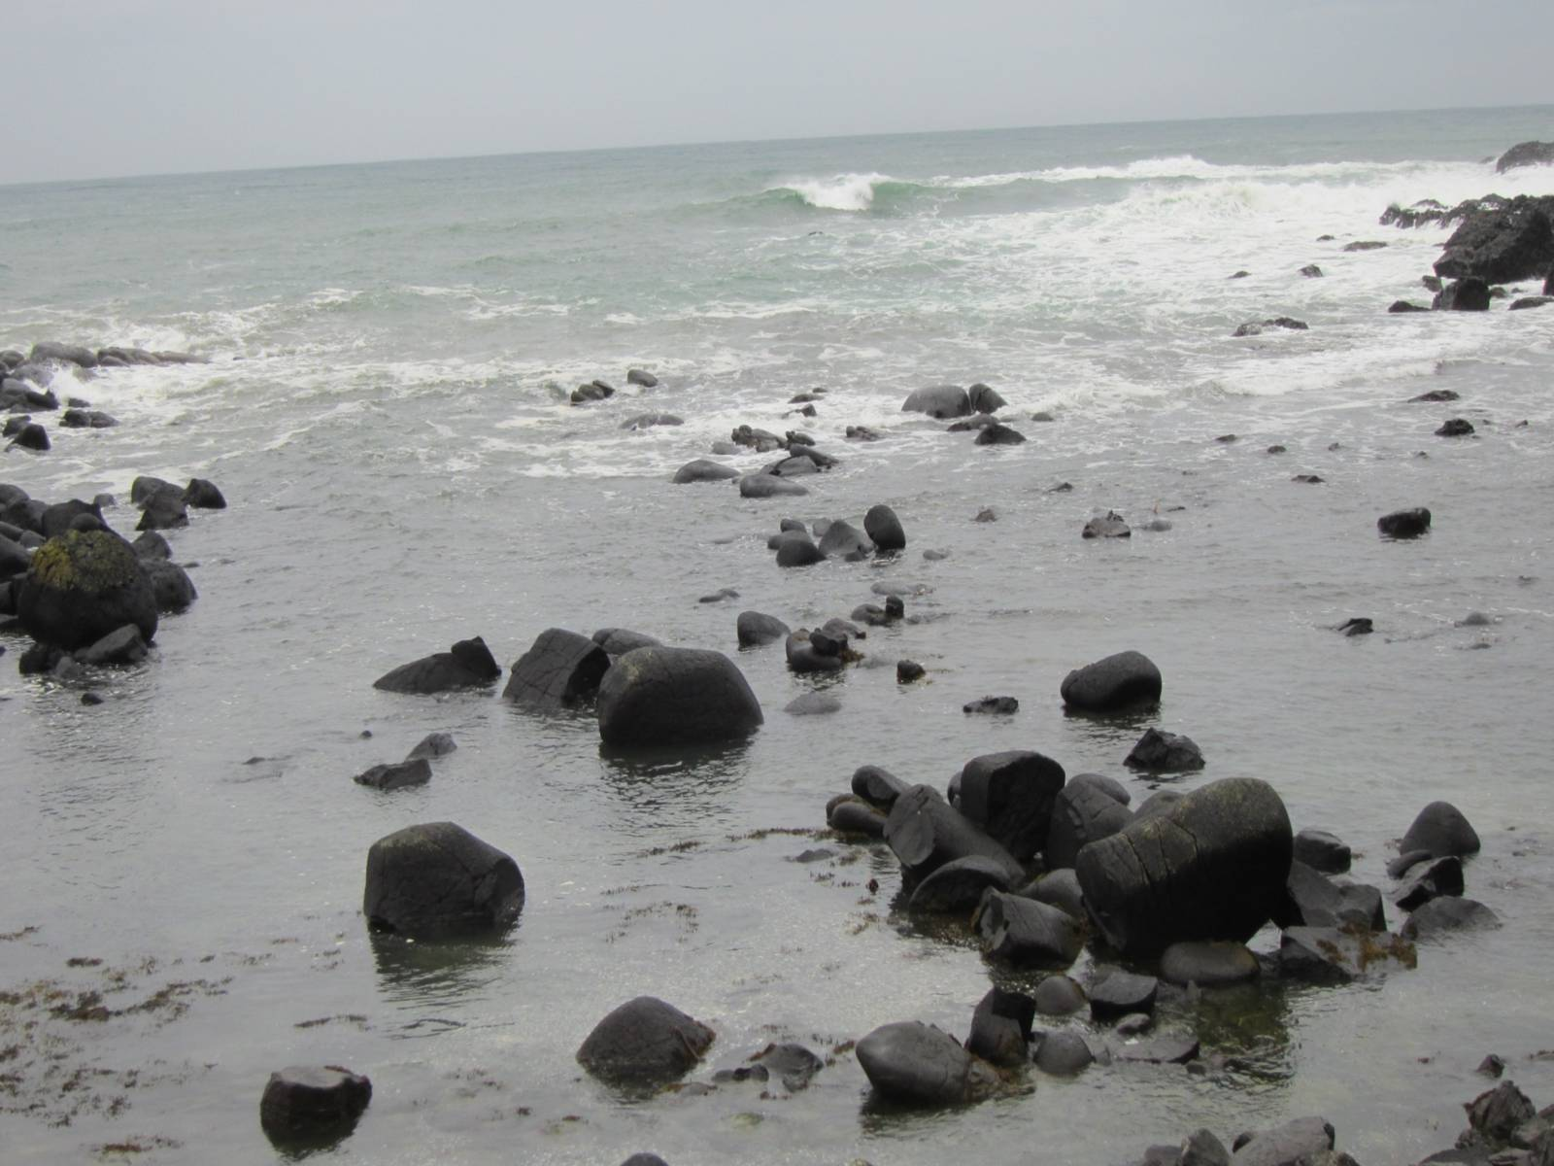

Slide 28
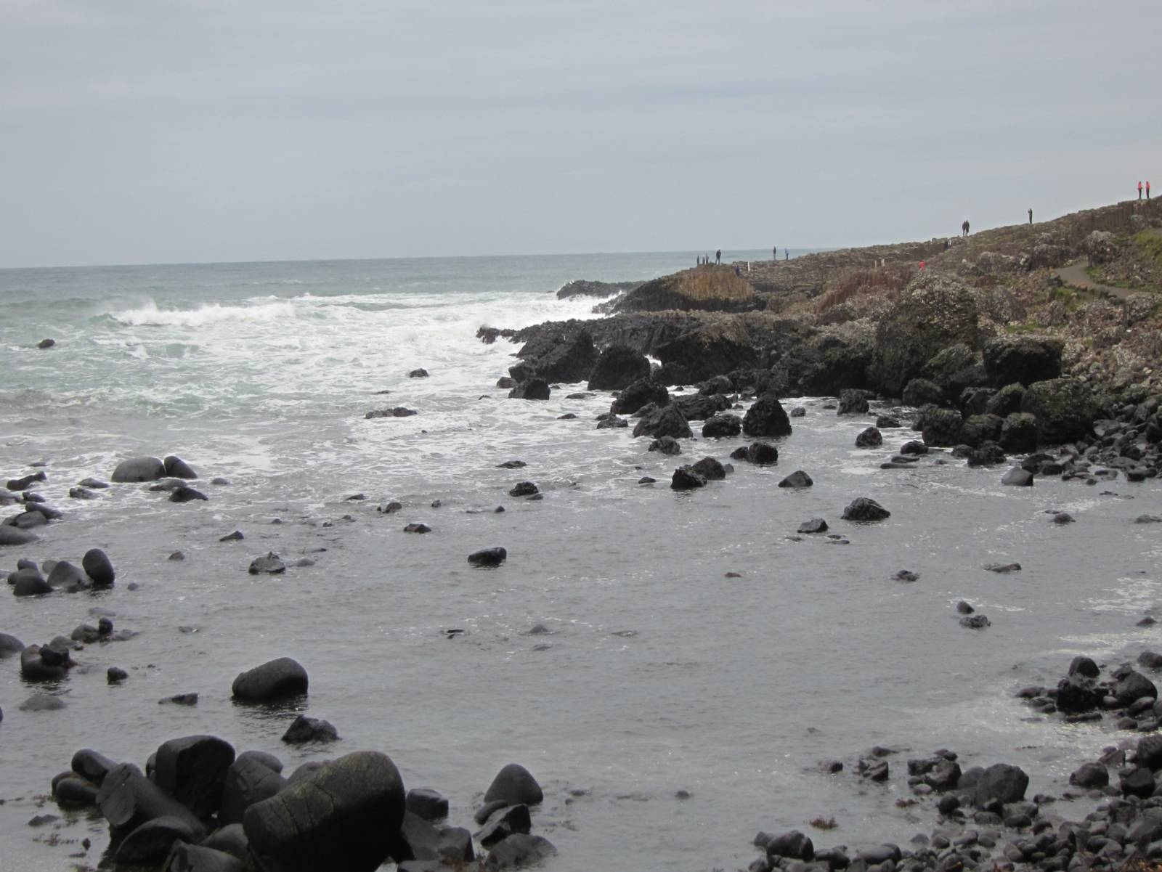

Slide 29
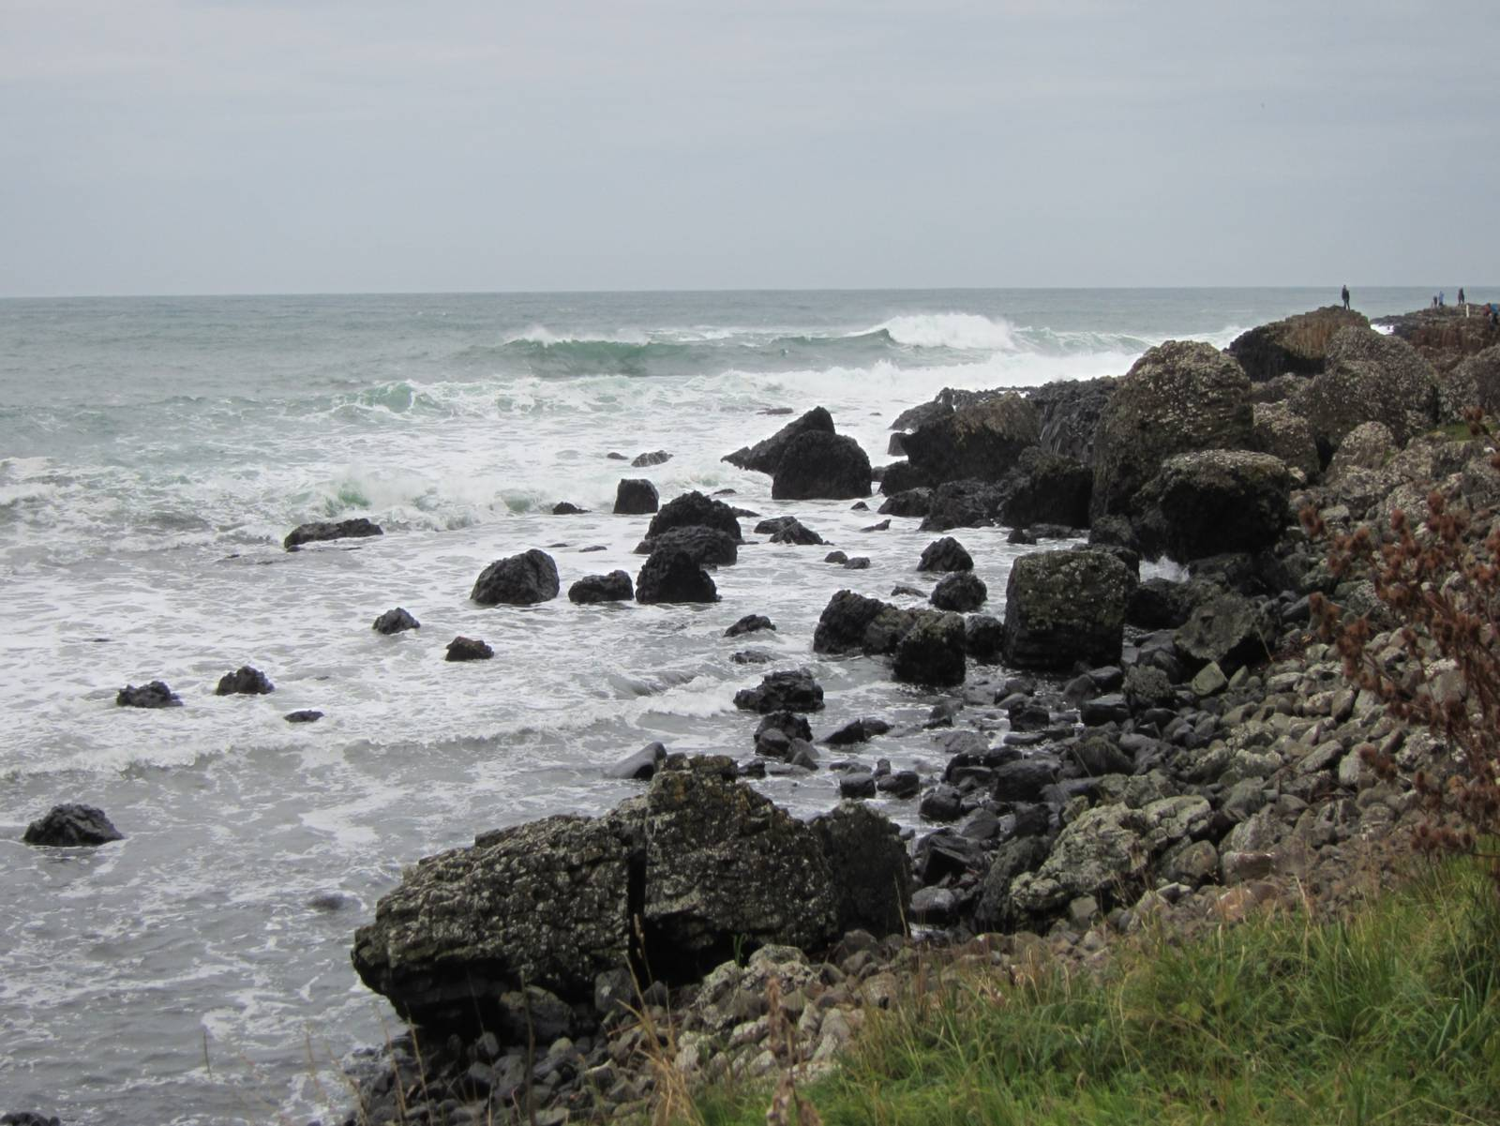

Slide 30
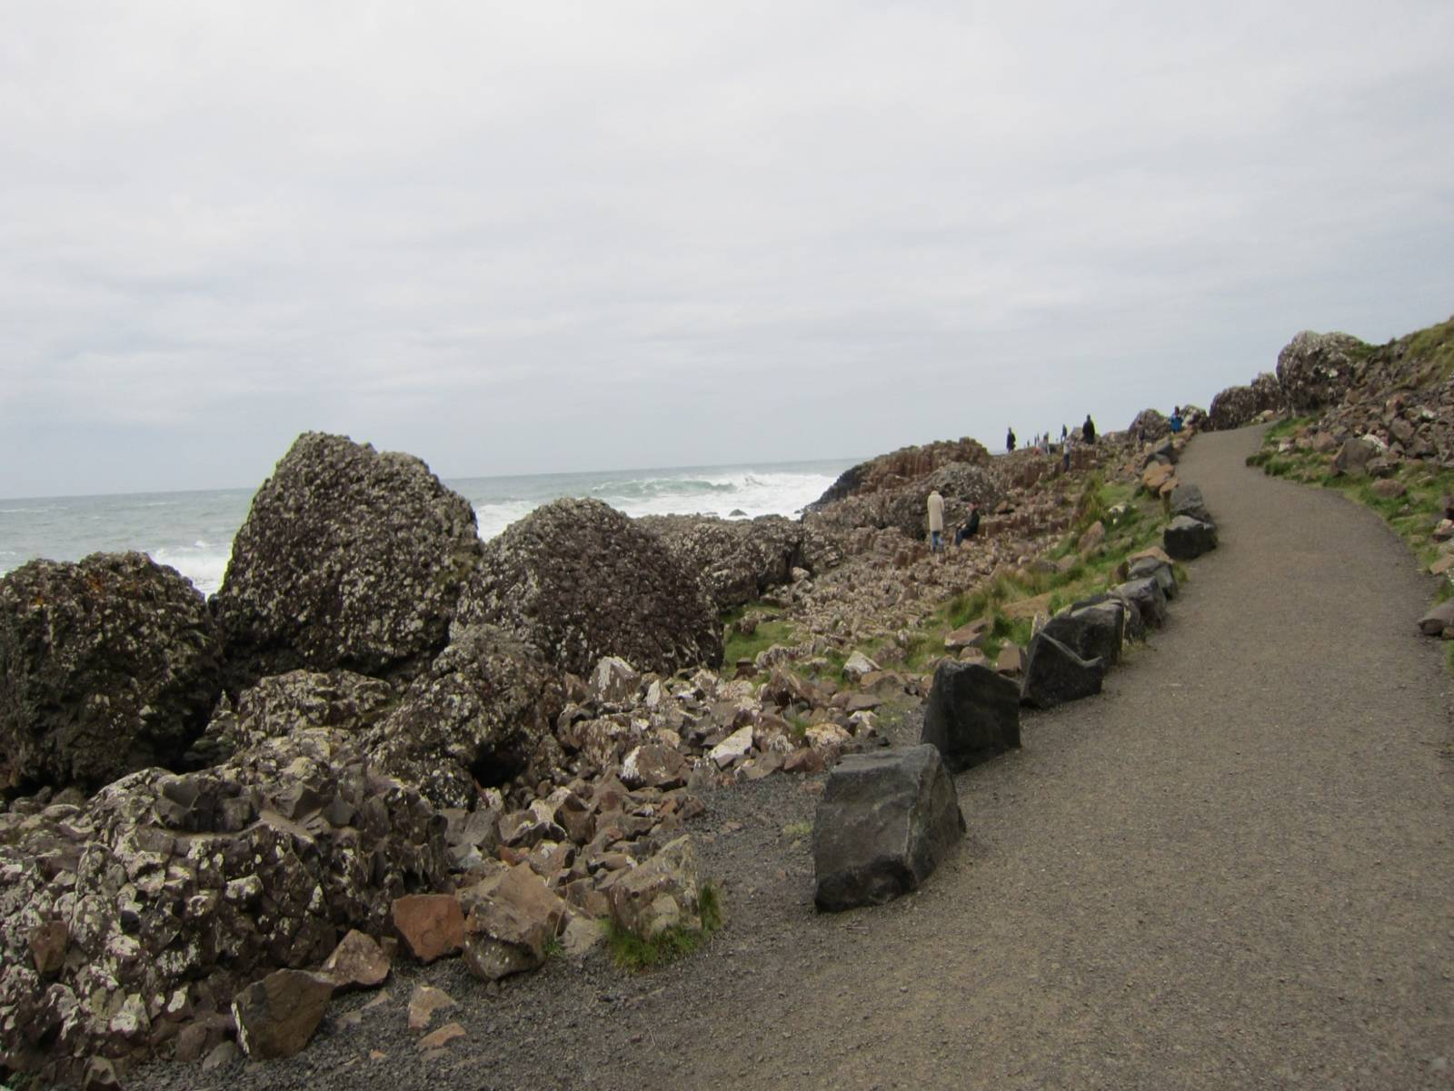

Slide 31
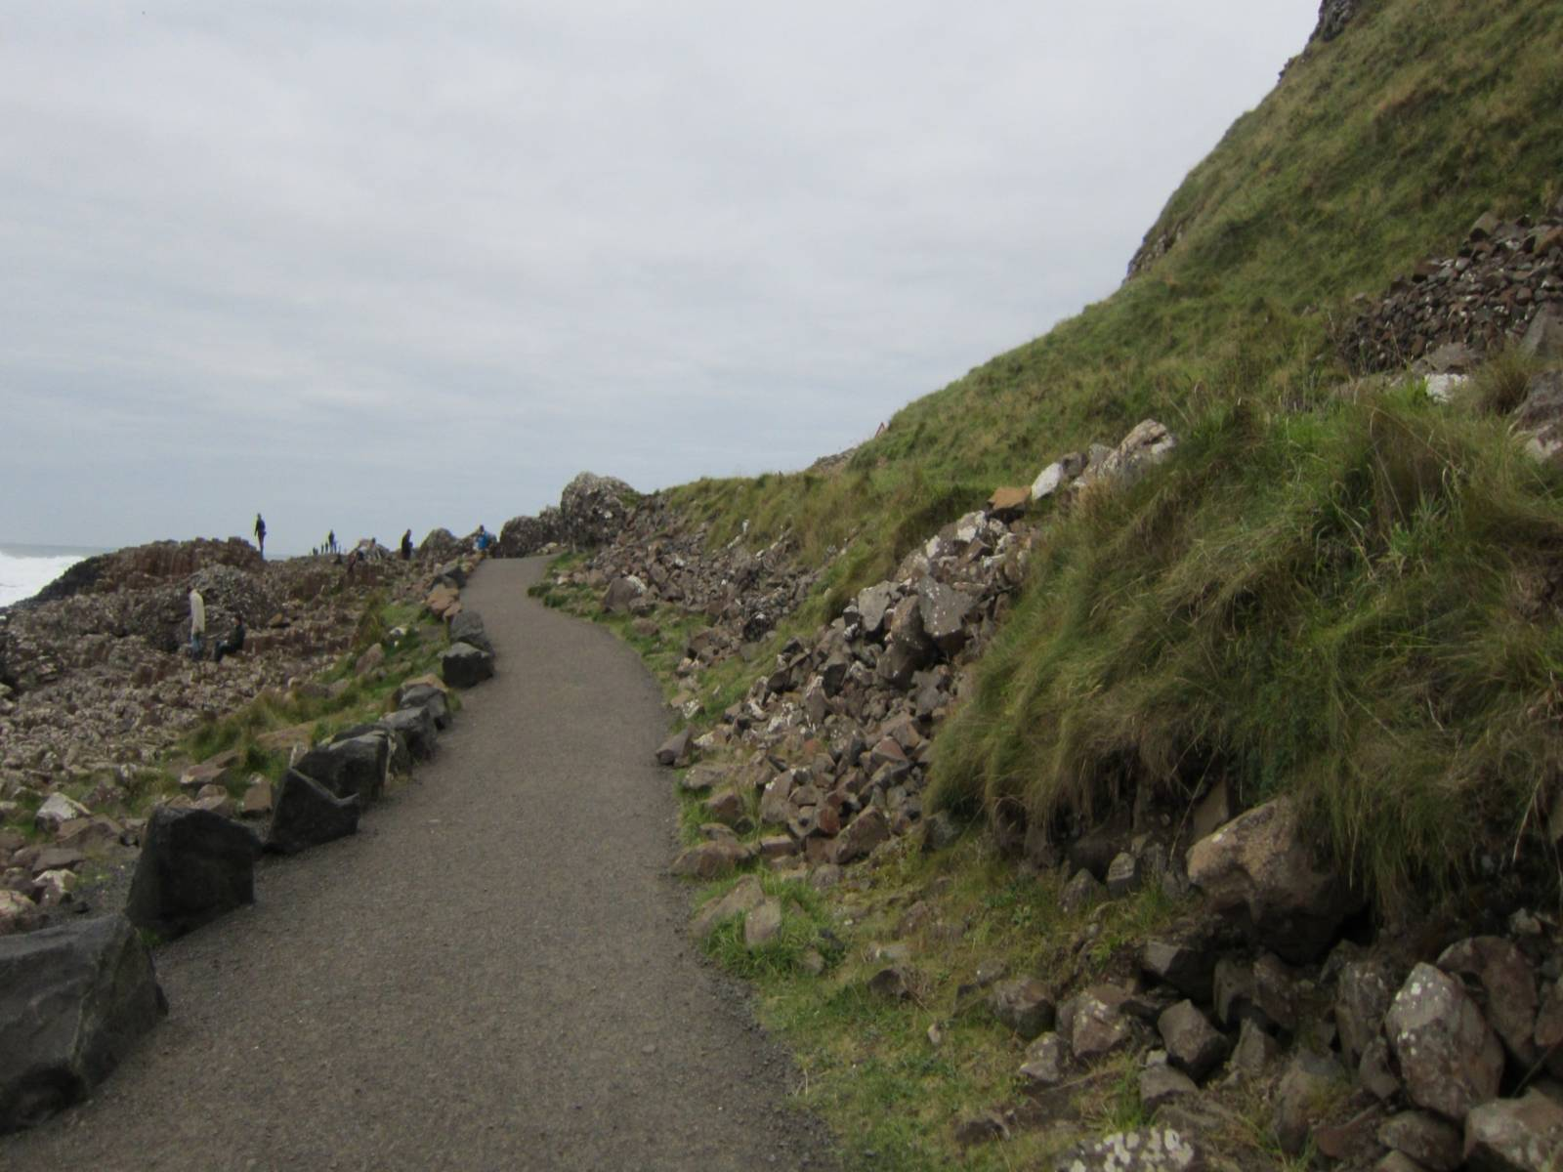

Slide 32
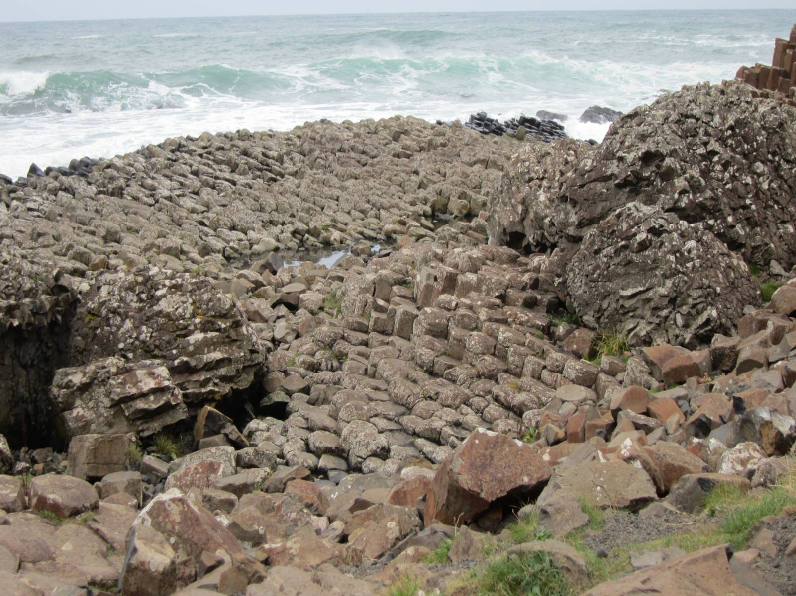

Slide 33
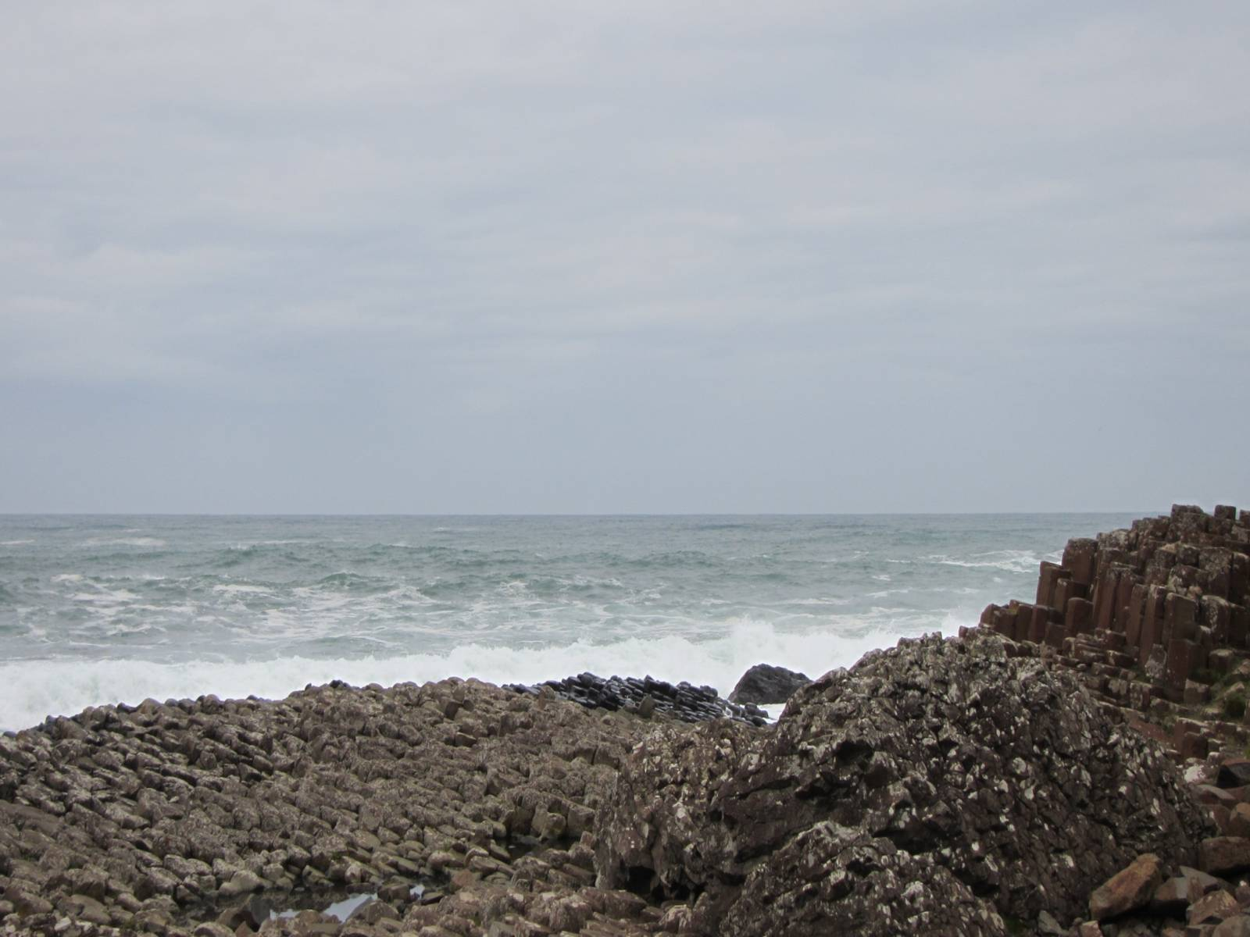

Slide 34
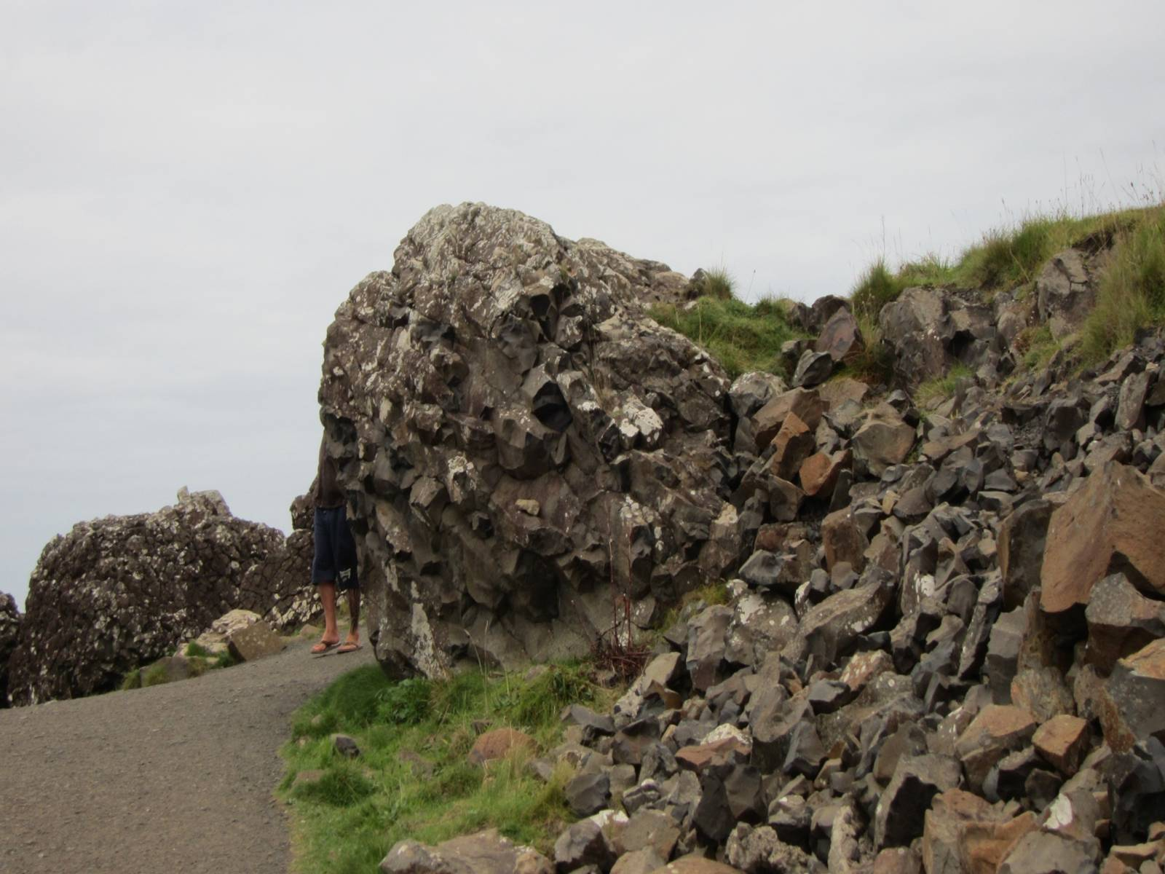

Slide 35
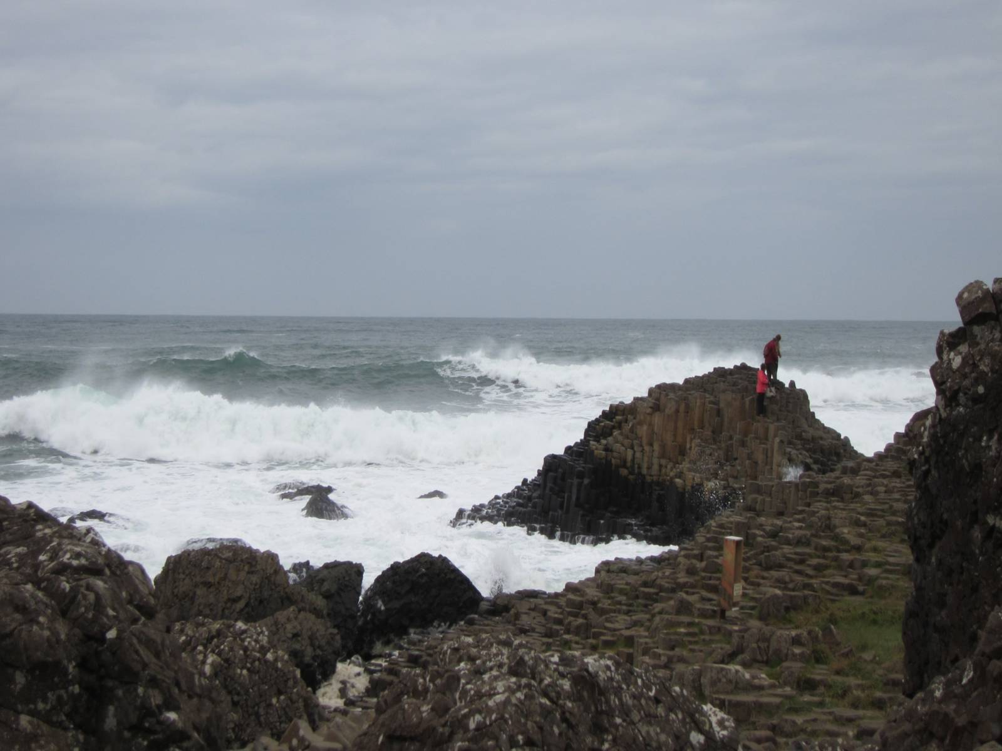

Slide 36
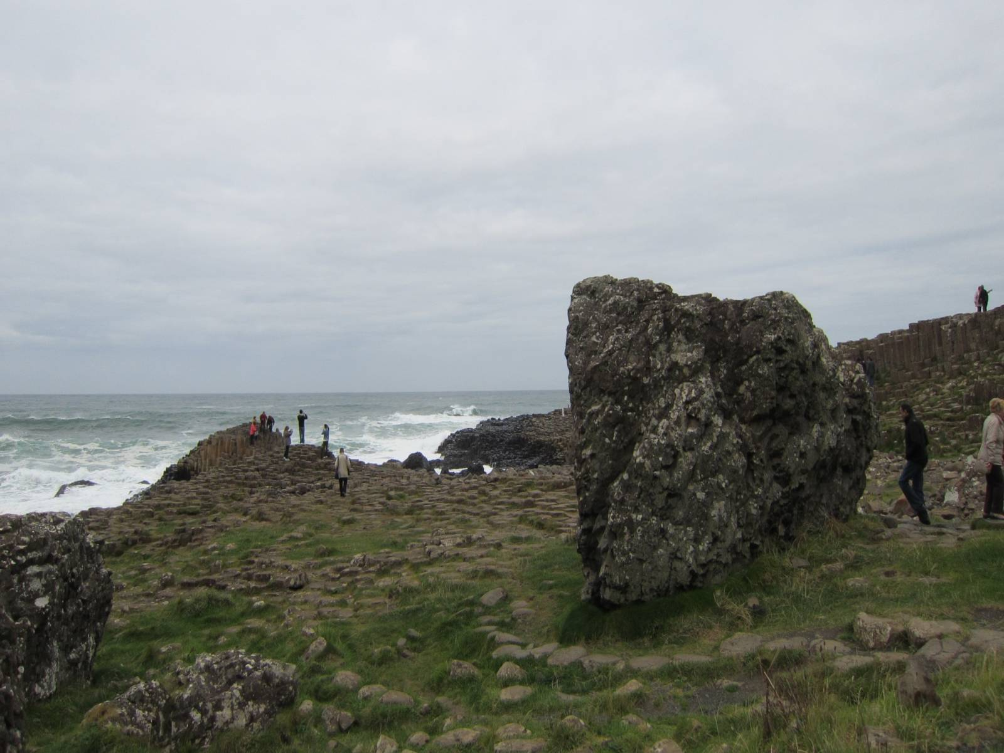

Slide 37
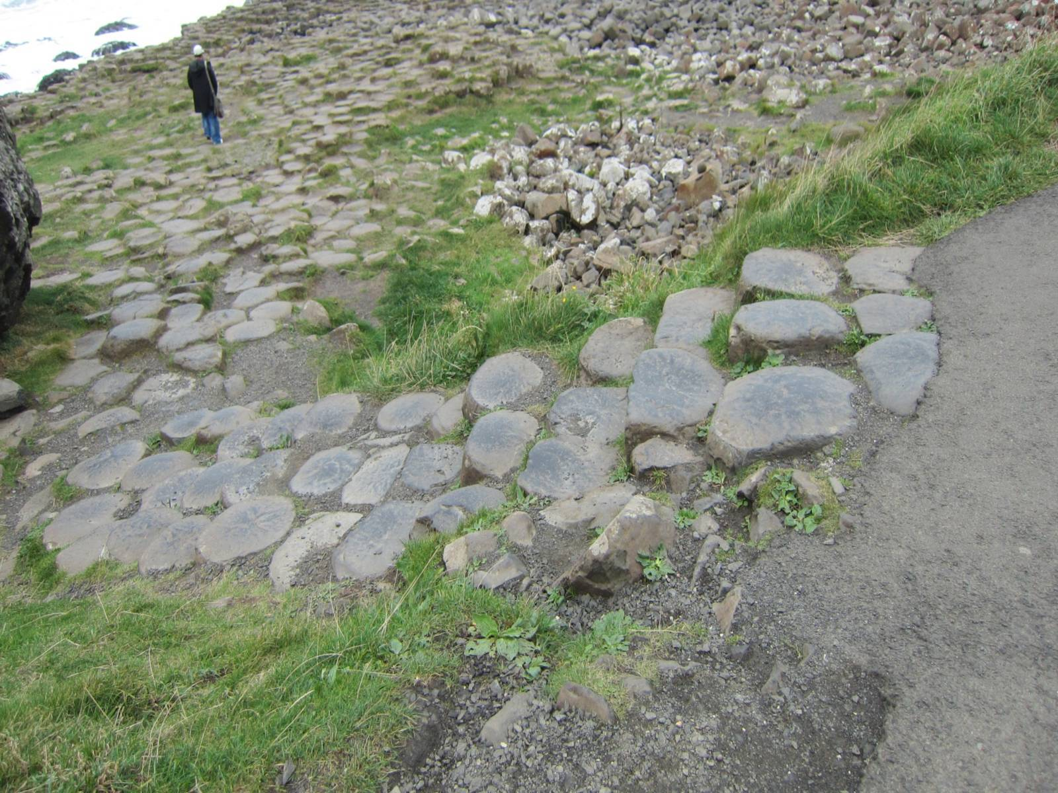

Slide 38
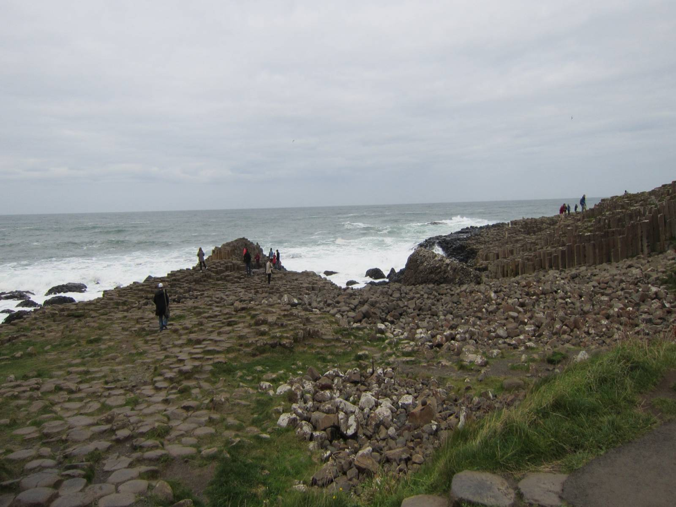

Slide 39


Slide 40



Slide 41



Slide 42


Slide 43


Algunas con de más de 10 m. de altura que se encuentran concentradas en columnas verticales, casi todas hexagonales, aunque también las hay cuadradas, pentagonales…

Slide 44


Slide 45


Slide 46


Slide 47



Slide 48


Slide 49


Slide 50
Diseño y fotografías
María Teresa Espín
2015

Slide 51







¿Te ha gustado?
Puedes ver más entrando
Aquí
Además puedes recibir powerpoints en tu correo electrónico suscribiéndote aquí:

